Slide 1
223-ФЗ: изменения законодательства, особенности осуществления закупок
Мероприятие 12.12.2022

Slide 2
С 16 апреля 2022 года
Сократили сроки оплаты договоров
Федеральный закон от 16.04.2022 N 104-ФЗ
Срок оплаты заказчиком поставленного товара, выполненной работы (ее результатов), оказанной услуги должен составлять не более семи рабочих дней с даты приемки поставленного товара, выполненной работы (ее результатов), оказанной услуги (это дата подписания документа о приемке),
Исключения –
иной срок оплаты установлен законодательством РФ, Правительством РФ в целях обеспечения обороноспособности и безопасности государства,
иной срок оплаты установлен заказчиком в положении о закупке.
Часть 5.4 статьи 3 закона
При установлении заказчиком сроков оплаты, отличных от сроков оплаты, предусмотренных частью 5.3 статьи 3 закона, в положение о закупке включаются конкретные сроки оплаты и (или) порядок определения таких сроков, а также устанавливается перечень товаров, работ, услуг, при осуществлении закупок которых применяются такие сроки оплаты.
часть 5.3, 5.4 введена Федеральным законом от 16.04.2022 N 104-ФЗ

Slide 3
с 23 марта 2022 года
❗Постановление Правительства Российской Федерации от 21.03.2022 № 417 "О внесении изменений в некоторые акты Правительства Российской Федерации по вопросам осуществления закупок товаров, работ, услуг для обеспечения государственных и муниципальных нужд и закупок товаров, работ, услуг отдельными видами юридических лиц"
Вносящее изменения:
в постановление Правительства от 11.12.2014 № 1352 «Об особенностях участия субъектов малого и среднего предпринимательства в закупках товаров, работ, услуг отдельными видами юридических лиц».
✅ Постановление устанавливает, что максимальный срок оплаты поставленных товаров (выполненных работ, оказанных услуг) по договору (отдельному этапу договора), заключенному по результатам закупки, осуществляемой в рамках требований Федерального закона от 18.07.2011 № 223-ФЗ
с субъектами малого и среднего предпринимательства сокращен
с 15 до 7 рабочих дней -- с 23 марта 2022 года

Slide 4
Нарушение порядка оплаты
Часть 9 ст7.32.3 КоАП РФ.
Нарушение заказчиком установленного законодательством Российской Федерации в сфере закупок товаров, работ, услуг отдельными видами юридических лиц срока оплаты товаров, работ, услуг по договору (отдельному этапу договора), заключенному по результатам закупки с субъектом малого или среднего предпринимательства, -
влечет наложение административного штрафа:
на должностных лиц в размере от тридцати тысяч до пятидесяти тысяч рублей;
на юридических лиц - от пятидесяти тысяч до ста тысяч рублей.

Slide 5
Сроки относят к условиям договора или фактической оплате?
Рекомендую соблюдать сроки по фактической оплате!!!
Постановление Новосибирского УФАС от 26.03.2021 г. № 054/04/7.32.3-410/2021
Учреждение по указанным выше договора (мелкие договоры), заключенным с субъектами МСП, не произвело оплату поставленных товаров в течение 15 рабочих дней с даты приемки поставленного товара – 30 000 руб.
Основная идея: «вне зависимости от круга лиц, среди которых проводилась закупка»
Постановление Владимирского УФАС от 08.06.2022 г. № 033/04/7.32.3-216/2022 – Закупка у ЕП (и не только) - 30 000 рублей
Постановление Ленинградского УФАС от 07.07.2021 г. № 047/04/7.32.3-1417/2021 – 50 000 рублей
Постановление Омского УФАС от 18.11.2021 г. № 055/04/7.32.3-970/2021 – 30 000 рублей,
Постановление Московского УФАС от 15.11.2021 г. № 077/04/7.32.3-19287/2021 – 50 000 руб.

Slide 6
Сроки относят к условиям договора или фактической оплате?
Рекомендую соблюдать сроки по фактической оплате!!!
В соответствии с пунктами 14 (3), 28, 32 (1) ПП РФ № 1352 срок оплаты по договору с МСП вне зависимости от круга лиц, среди которых проводилась закупка, должен составлять не более 15 рабочих дней со дня приемки по договору или его отдельному этапу.
Определение Кемеровского УФАС №05/5838 от 15.06.2021 г
Позиция: не важно какой срок оплаты указан в договоре (проекте договора), фактический срок оплаты по договору должен быть не более 15 рабочих дней.
Постановление Кемеровского УФАС от 18.03.2021 г. № 05/2378 /
Постановление Кемеровского УФАС от 23.06.2021 г. № 05/6181
Срок оплаты по договору с СМСП вне зависимости от круга лиц, среди которых проводилась закупка, должен составлять не более 15 рабочих дней со дня приемки по договору или его отдельному этапу.

Slide 7
Примеры нарушения сроков:
Постановление Московского УФАС от 31.01.2022 г. № 077/04/7.32.3-699/2022
6 дней просрочки - заявлено ходатайство о прекращении производства по делу в связи с малозначительностью совершенного правонарушения, мотивируя указанное ходатайство незначительностью периода просрочки оплаты – не приняли – 50 000 руб.
Постановление Омского УФАС от 28.03.2022 г. № 055/04/7.32.3-176/2022 – 50 000
Постановление Омского УФАС от 12.04.2022 г. № 055/04/7.32.3-197/2022 – 30 000
Постановление Марийского УФАС от 04.05.2022 г. № 012/04/7.32.3-264/2022 – 30 000
Постановление Московского УФАС от 12.01.2022 г. № 077/04/7.32.3-21163/2021 – 50 000
Состав административного правонарушения, предусмотренного ч. 9 ст. 7.32.3 Ко АП РФ, является формальным, не требующим доказывания наступления вредных последствий , отсутствие которых не влияет на степень общественной опасности данного нарушения.

Slide 8
Примеры нарушения сроков:
Постановление 9ААС от 09.03.2022 по делу № А40-215164/2021
По результатам проведения закупки между заказчиком и ООО "…" заключен договор. Согласно ПП № 1352 срок оплаты, заключенному по результатам закупки с СМСП, должен составлять не более 15 рабочих дней* со дня подписания заказчиком документа о приемке поставленного товара (выполненной работы, оказанной услуги) по договору (отдельному этапу договора).
В соответствии с информацией из Единого реестра субъектов малого и среднего предпринимательства ООО "…" является СМП.
17.12.2020 заказчиком осуществлена приемка товара по договору, о чем свидетельствуют УПД от 17.12.2020.
Суд: срок оплаты поставленного товара по договору - 15.01.2021, но заказчик не произвел вовремя оплату, в связи с чем был правомерно привлечен к административной ответственности по ч. 9 ст. 7.32.3 КоАП РФ.

Slide 9
Учитывайте сроки приемки по условиям ваших договоров
Договор: в течение 3 (трех) дней с момента окончания оказания услуг Исполнитель представляет Заказчику Акт сдачи-приемки оказанных услуг в 2 (двух) экземплярах ...
Договор: заказчик в течение 15 (пятнадцати) календарных дней со дня получения документов, указанных, осуществляет проверку оказанных Исполнителем услуг по Договору на предмет соответствия оказанных услуг требованиям и условиям Договора, принимает оказанные услуги, передает Исполнителю подписанный со своей стороны Акт сдачи-приемки оказанных услуг по Договору или отказывает в приемке, направляя мотивированный отказ от приемки услуг. В соответствии с общими условиями закупки ее участниками могут быть только субъекты малого и среднего предпринимательства.
Акт приемки-передачи от 18.08.2021 № 7 подписан 31.08.2021
акты приемки-передачи от 09.09.2021 подписаны 01.10.2021.
Оплата по Договору должна быть произведена Заказчиком не позднее 20.09.2021 по акту № 7 и 21.10.2021 по остальным актам от 09.09.2021.
Постановление Московского УФАС от 11.02.2022 г. № 077/04/7.32.3-1652/2022
Штраф – 50 000 руб.

Slide 10
Неверные сроки оплаты в документации
Постановление Марийского УФАС от 27 апреля 2022 г. № 012/04/7.32.3-277/2022
70% по факту поставки Товара в течение 30 (Тридцати) рабочих дней со дня
подписания акта приема-передачи товара, накладной или УПД.
Следовательно, Заказчиком установлены ненадлежащие сроки оплаты поставленных товаров, выполненных услуг по договорам для субъектов малого и среднего предпринимательства, что является нарушением Постановления Правительства РФ от 11.12.2014 № 1352.
ИТОГО: ч. 7 ст. 7.32.3 КоАП РФ – 2 000 руб.

Slide 11
Сроки оплаты по договорам
Варианты закупок у заказчика:
для закупок НЕ СРЕДИ СМСП – стандартный вариант по ч. 5.3 ст. 3:
не более 7 рабочих дней с даты приемки поставленного товара ...
для закупок НЕ СРЕДИ СМСП – исключения из стандартного варианта (их может быть сколь угодно много): иной срок оплаты установлен законодательством РФ, Правительством РФ в целях обеспечения обороноспособности и безопасности государства;
для закупок НЕ СРЕДИ СМСП – исключения уже в силу Положения конкретного заказчика по ч. 5.4 ст. 3:
перечень товаров, работ, услуг, при осуществлении закупок которых применяются такие сроки оплаты
для закупок СРЕДИ СМСП – общие правила в силу постановления Правительства РФ от 11.12.2014 № 1352; никакие перечни в Положении заказчика тут уже не помогут, правила общие в силу закона:
14.3. При осуществлении закупки в соответствии с подпунктом "а" пункта 4 настоящего Положения срок оплаты поставленных товаров (выполненных работ, оказанных услуг) по договору (отдельному этапу договора), заключенному по результатам закупки с субъектом малого и среднего предпринимательства, должен составлять не более 7 рабочих дней со дня подписания заказчиком документа о приемке поставленного товара (выполненной работы, оказанной услуги) по договору (отдельному этапу договора).

Slide 12
Сроки оплаты по договорам
5.4. При установлении заказчиком сроков оплаты, отличных от сроков оплаты, предусмотренных частью 5.3 настоящей статьи, в положение о закупке включаются конкретные сроки оплаты и (или) порядок определения таких сроков, а также устанавливается перечень товаров, работ, услуг, при осуществлении закупок которых применяются такие сроки оплаты.
ПЕРЕЧЕНЬ − Перечисление кого-чего-нибудь по порядку, а также список с таким перечислением.
(«Толковый словарь» С. И. Ожегова).
Перечень из одного пункта? Перечень из разделов ОКПД2?

Slide 13
Постановление Правительства РФ от 10.09.2012 № 908
«Об утверждении Положения о размещении в ЕИС информации о закупке».
письмо Минфина России от 05.09.2022. № 24-07-07/86056
10. Для размещения в единой информационной системе положения о закупке представитель заказчика:
в) формирует с помощью функционала единой информационной системы документ, содержащий следующие основные сведения о положении о закупке:
Заказчики, установившие до 16.11.2022, срок оплаты, отличный от срока, предусмотренного ч. 5.3 ст. 3 Федерального закона, формируют сведения, предусмотренные данным абзацем, с использованием функционала ЕИС до 31.12.2022
(Постановление Правительства РФ от 31.10.2022 N 1946).
срок (сроки) оплаты заказчиком поставленного товара, выполненной работы (ее результатов), оказанной услуги и перечень товаров, работ, услуг, при осуществлении закупок которых применяется такой срок (применяются такие сроки) оплаты в случае установления заказчиком срока (сроков) оплаты, отличного (отличных) от сроков оплаты, предусмотренных частью 5.3 статьи 3 закона. Срок (сроки) оплаты указываются в рабочих или календарных днях либо указывается порядок его (их) определения, а указанный перечень формируется с использованием Общероссийского классификатора продукции по видам экономической деятельности (ОКПД2) ОК 034-2014 (КПЕС 2008) с обязательным заполнением разделов, классов и рекомендуемым заполнением подклассов, групп и подгрупп, видов продукции (услуг, работ), а также категорий и подкатегорий продукции (услуг, работ).

Slide 14
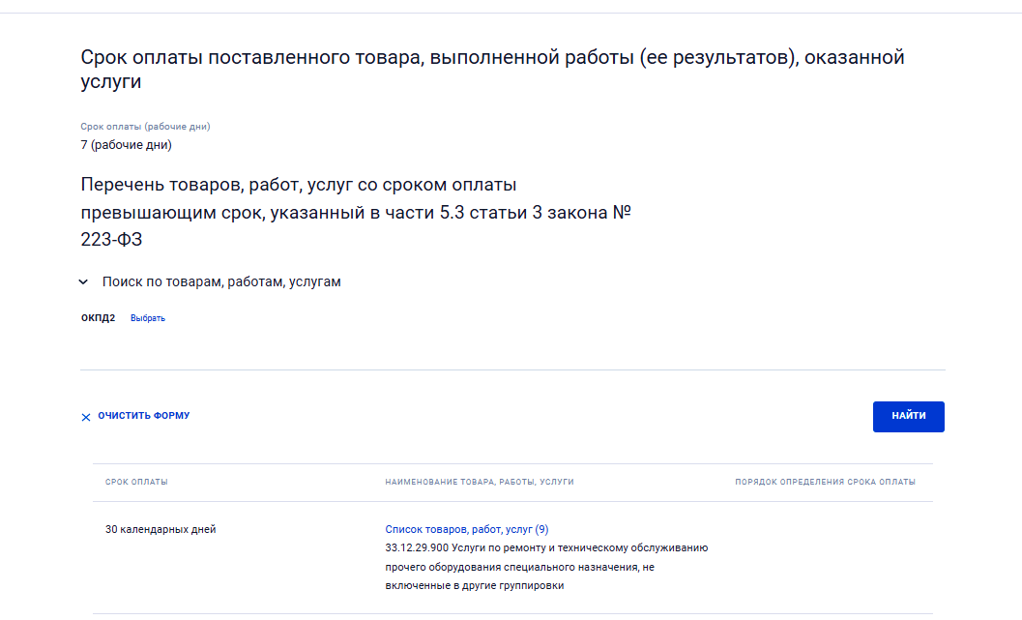
1. Сроки оплаты по договорам

Slide 15
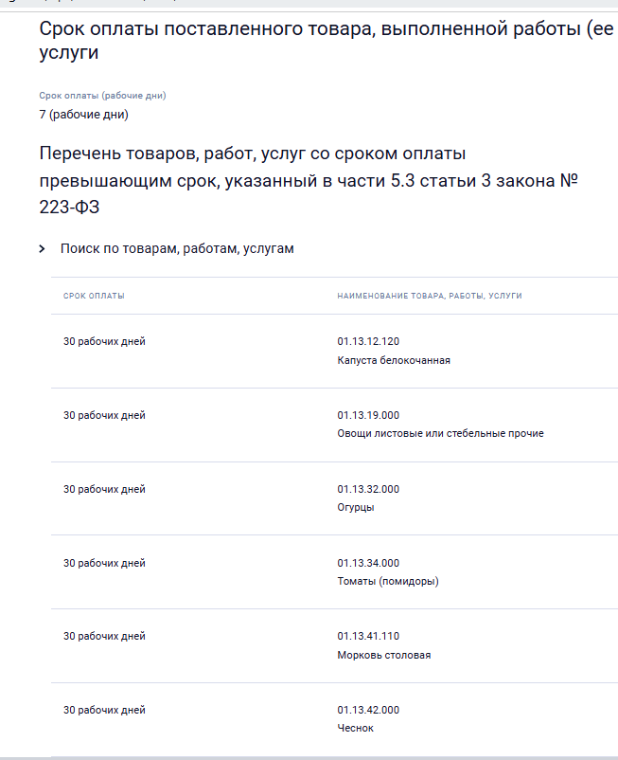
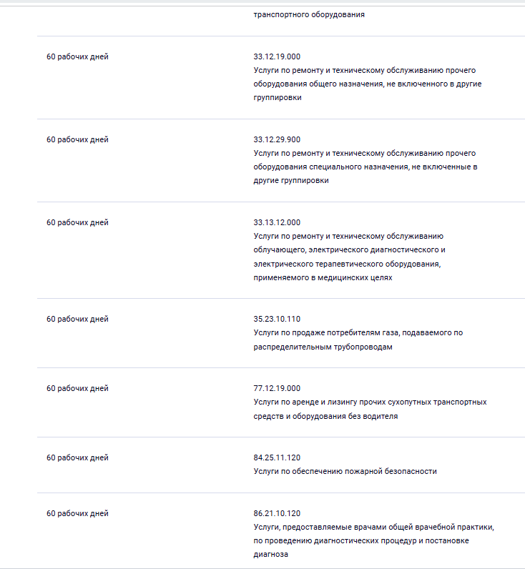

Slide 16
Перечни ТРУ: обоснование
Установление сроков оплаты, отличных от сроков оплаты, предусмотренных частью 5.3 статьи 3 № 223-ФЗ, по отдельным видам товаров (работ, услуг) обосновано тем, что:
Указанные товары (работы, услуги) закупаются для исполнения государственного, муниципального контракта, договора, заключенного с юридическим или физическим лицом, и срок их оплаты зависит от поступления денежных средств от государственного (муниципального) заказчика, юридического, физического лица;
При отплате указанных товаров (работ, услуг) заказчик сталкивается с недостаточностью, несвоевременностью и (или) отсутствием финансирования;
При отплате указанных товаров (работ, услуг) у заказчика образуется кассовый разрыв – временная нехватка денежных средств, необходимых для ты указанных товаров (работ, услуг);
В отношении заказчика введены политические или экономические санкции иностранными государствами, совершающими недружественные действия в отношении Российской Федерации, граждан Российской Федерации или российских юридических лиц, и (или) введены иностранными государствами, государственными объединениями и (или) союзами и (или) государственными (межгосударственными) учреждениями иностранных государств или государственных объединений и (или) союзов меры ограничительного характера;
Заказчик сталкивается с последствием введения политических или экономических санкций иностранными государствами, совершающими недружественные действия в отношении Российской Федерации, граждан Российской Федерации или российских юридических лиц, и (или) введения иностранными государствами, государственными объединениями и (или) союзами и (или) государственными (межгосударственными) учреждениями иностранных государств или государственных объединений и (или) союзов мер ограничительного характера;

Slide 17
ОАО «РЖД»
321. В договорах, заключаемых заказчиком по результатам закупки товаров, работ, услуг для нужд ОАО «РЖД», применяются условия расчетов с учетом следующего:
1) срок окончательного расчета по договорам является предельным сроком оплаты обязательств, исчисляемым с момента получения от контрагента полного комплекта документов, предусмотренного условиями договора и необходимого для осуществления платежа. Стандартный срок окончательного расчета составляет до 60 календарных дней;
АО «Почта России»

Slide 18
Возможные условия положения о закупках.
Заказчиком в соответствии с частью 5.4 статьи 3 № 223-ФЗ в настоящем Положении сформирован перечень отдельных видов товаров (работ, услуг) в разрезе кодов ОКПД 2, при осуществлении закупок которых могут применяться сроки оплаты, отличных от сроков оплаты, предусмотренных частью 5.3 статьи 3 № 223-ФЗ.
Указанные сроки оплаты, отличные от сроков оплаты, предусмотренных частью 5.3 статьи 3 № 223-ФЗ, не применяются в случае, если иной срок оплаты установлен законодательством Российской Федерации, Правительством Российской Федерации в целях обеспечения обороноспособности и безопасности государства.
Перечень отдельных видов товаров (работ, услуг), для которых установлены
увеличенные сроки оплаты, указание таких сроков и порядок их определения:
№ | Наименование товара (работы, услуги) | Срок оплаты, отличных от сроков оплаты, предусмотренных частью 5.3 статьи 3 № 223-ФЗ | Обоснование применения сроков оплаты, отличных от сроков оплаты, предусмотренных частью 5.3 статьи 3 № 223-ФЗ

Slide 19
Постановление Марийского УФАС от 11.07.2022 г. № 012/04/7.32.3-476/2022
Размещено 10.06.2022 г.
Проект договора: срок оплаты в течение 10 календарных дней.
Следовательно, проект договора в части установления сроков оплаты не соответствуют частям 5.3 и 5.4 статьи 3 Закона о закупках.
ИТОГО: ч. 7 ст. 7.32.3 КоАП РФ – предупреждение (правонарушение признано
совершенным по неосторожности).
Решение Магаданского УФАС от 11.07.2022 г. № 01-10/1756
Размещено 20.06.2022 г.
Проект договора: срок оплаты выполненных работ – 300 дней.
Срок оплаты – не позднее 300 дней, был установлен ввиду потребности заказчика, вызванной особенностями финансово-хозяйственной деятельности общества.
НО ! В ПоЗ не установлен перечень ТРУ, при осуществлении закупок которых применяются иные сроки оплаты. Следовательно, при проведении рассматриваемой закупки Заказчик не имел права установить сроки оплаты, отличные от предусмотренных частью 5.3 статьи 3 № 223-ФЗ, то есть, не более семи рабочих дней с даты приемки выполненных работ.
В действиях Заказчика установлено нарушение части 5.3 статьи 3 № 223-ФЗ.

Slide 20
Нужно привести положение о закупке в соответствие с изменениями 223-ФЗ
В положение о закупке включают:
перечень товаров, работ, услуг, который заказчик оплатит позже семи рабочих дней (Иной срок оплаты по перечням ТРУ в ПоЗ должен быть обоснован заказчиком)
порядок определения иного срока оплаты (подп. «а» п. 1 ст. 1 Закона от 16.04.2022 № 104-ФЗ).
Что это за порядок – непонятно. Возможно конкретные сроки, возможна детализация по видам закупок или видам товаров, работ, услуг
правила и размер авансирования,
возможность поэтапной оплаты.
Срок в семь рабочих дней действует и в договорах с СМСП и самозанятым. Срок отсчитывайте со дня подписания заказчиком документа о приемке поставленного товара (выполненной работы, оказанной услуги) по договору (отдельному этапу договора).
(п. 14.3, 28, 32.1 постановления от 11.12.2014 № 1352).
Итого:
Всегда 7 рабочих дней по договорам с СМСП (на общих основания и победитель СМСП, непосредственно у СМСП, привлечение СМСП),
Срок по Положению о закупке. Исключение – если товар в вашем перечне, но поставщик СМСП, то также будет 7 рабочих дней. Тут работает правило Постановления № 1352,
срок оплаты установлен законодательством РФ, Правительством РФ в целях обеспечения обороноспособности и безопасности государства (Постановление от 04.05.2012 N 442 – электроэнергия),
7 рабочих дней – что не указано в Положении о закупке, прочих постановлениях и не СМСП.

Slide 21
С 18 апреля 2022
Рекомендации по изменению существенных условий строительных договоров
Постановление Правительства РФ от 16.04.2022 N 680
В 2022 году при возникновении не зависящих от сторон обстоятельств, которые мешают исполнить договор, рекомендуют изменять:
- срок исполнения договора, в том числе в случаях, когда ранее его уже изменяли;
- объем и виды работ по договору, спецификации и типы оборудования по проектной документации;
- строительные ресурсы на аналоги;
- условие об авансе (установить условие о выплате аванса или об изменении его размера);
- отдельные этапы исполнения договора, в том числе наименование, состав, объемы и виды работы, цену, порядок приемки и оплаты;
порядок приемки и оплаты результатов работ.
Для этого контрагент направляет заказчику документально обоснованное предложение и подписанный проект соглашения о корректировке договора. У заказчика есть 10 рабочих дней для ответа.
письмо Минфина от 11.04.2022 № 24-07-08/30988

Slide 22
С 22 июня 2022 года
Сокращен перечень закупок, не подпадающих под действие Закона N 223-ФЗ, у взаимозависимых лиц
Федеральный закон от 11.06.2022 N 159-ФЗ
Из-под действия Закона N 223-ФЗ изъяты не все закупки у взаимозависимых лиц, а только следующие :
закупки у взаимозависимых лиц, если эти лица сами могут выступать заказчиками по Закону № 223-ФЗ;
закупки у иных взаимозависимых лиц, если такие закупки обеспечивают единый технологический процесс, при условии, что перечень предусмотренных таких взаимозависимых лиц включён в положение о закупке.
У заказчиков 90 дней 22 июня, чтобы внести в положения о закупках изменения в части перечня взаимозависимых лиц и определения «единого технологического процесса».
Новая редакция пункта 13 части 4 статьи 1 Закона № 223-ФЗ

Slide 23
недостаточно просто включить в положение о закупке перечень лиц
необходимо обосновать, что закупки у таких взаимозависимых лиц осуществляются в целях обеспечения единого технологического процесса.
отсутствует универсальное определения понятия «единый технологический процесс».
в различных нормативно-правовых актах данный термин «единый технологический процесс» используется в различном значении применительно к разным сферам деятельности.
Рекомендуется разработать соответствующие внутренние стандарты организации (далее – СТО), регламентирующих описание единого технологического процесса в рамках закупочной деятельности заказчика.
Понятие стандарта смотрите в пункте 13 статьи 2 Федерального закона от 29.06.2015 № 162-ФЗ «О стандартизации в Российской Федерации».
Внутренний документ, утвержденный юридическим лицом для совершенствования производства и обеспечения качества продукции, выполнения работ, оказания услуг.

Slide 24
Рекомендуется:
1. разработать СТО с описанием технологических процессов производства товаров, выполнения работ, оказания услуг и участия в этом процессе взаимозависимых лиц;
2. внедрить СТО в закупочную деятельность одним из следующих способов:
a. путем включения в положение о закупке ссылок на соответствующие СТО;
b. путем включения в положение о закупке ссылки на сайт заказчика, где СТО будут размещены;
c. путем изменения терминологии положения о закупке с целью закрепления в нем понятия единого технологического процесса».
Смотрите аналитическую статью «Закупки у взаимозависимых лиц и их соотношение с единым технологическим процессом» под авторством В.Р. Байрашева, В.В. Дона в издании «Аукционный вестник» № 574 (06.524) от 17 июня 2022 г.,

Slide 25
С 1 июля 2022 года
Установлены новые требования к закупочным комиссиям заказчиков
Федеральный закон от 11.06.2022 N 160-ФЗ
Руководитель заказчика, члены комиссии по осуществлению закупок обязаны при осуществлении закупок принимать меры по предотвращению и урегулированию конфликта интересов в соответствии с Федеральным законом от 25 декабря 2008 года № 273-ФЗ "О противодействии коррупции"
Установлен перечень лиц, которые не могут входить в закупочную комиссию.
Перечень является открытым и может быть дополнен положением о закупке.
Предусмотрено, что нужно делать, если член комиссии перестал соответствовать обязательным требованиям.
Принятии мер по предотвращению и урегулированию конфликта интересов распространяются на членов комиссии по осуществлению закупок при любых видах закупок.
До 1 октября 2022 года нужно привести положения о закупке в соответствие с новыми правилами.
На закупки, которые были начаты до размещения в ЕИС обновленного положения, новые правила не распространяются.
Введены части 7.1, 7.2 и 7.3 статьи 3 закона

Slide 26
Понятие «личная заинтересованность».
Ч.1, 2 ст.10 Закона от 25 декабря 2008 г. N 273-ФЗ "О противодействии коррупции"
Конфликт интересов | ситуация, при которой личная заинтересованность (прямая или косвенная) лица, замещающего должность, замещение которой предусматривает обязанность принимать меры по предотвращению и урегулированию конфликта интересов, влияет или может повлиять на надлежащее, объективное и беспристрастное исполнение им должностных (служебных) обязанностей (осуществление полномочий)
Личная заинтересованность | возможность получения доходов в виде денег, иного имущества, в том числе имущественных прав, услуг имущественного характера, результатов выполненных работ или каких-либо выгод (преимуществ) лицом, указанным в части 1 настоящей статьи, и (или) состоящими с ним в близком родстве или свойстве лицами (родителями, супругами, детьми,братьями, сестрами, а также братьями, сестрами, родителями, детьми супругов и супругами детей) , гражданами или организациями, с которыми лицо, указанное в части 1 настоящей статьи, и (или) лица, состоящие с ним в близком родстве или свойстве, связаны имущественными, корпоративными или иными близкими отношениями.
Лицо… обязано уведомить в порядке, определенном представителем нанимателя (работодателем) в соответствии с нормативными правовыми актами РФ, о возникшем конфликте интересов или о возможности его возникновения, как только ему станет об этом известно. Предотвращение или урегулирование конфликта интересов может состоять в изменении должностного или служебного положения лица… являющегося стороной конфликта интересов, вплоть до его отстранения от исполнения должностных (служебных) обязанностей в установленном порядке и (или) в отказе его от выгоды, явившейся причиной возникновения конфликта интересов. Ст.11 Закон 273-ФЗ

Slide 27
Запрет на участие в комиссии по осуществлению закупок для ряда лиц, перечисленных в части 7.2 статьи 3 Закона № 223-ФЗ:
физические лица, имеющие любую личную заинтересованность в результатах закупки,
в том числе:
- для физических лиц, подавших заявки;
- для физических лиц, состоящих в трудовых отношениях с участником закупки;
- для физических лиц, являющихся участниками закупки.
Перечень не является исчерпывающим, так как в этой новой норме закона указано, что речь идёт о любой личной заинтересованности в рамках Федерального закона № 273-ФЗ.
Формально это может быть специалист, который готовит документы и размещает в ЕИС, – он также может быть заинтересован в результатах рассмотрения заявок
2) физические лица, являющиеся участниками (акционерами) организаций, подавших заявки на участие в закупке, состоящих в их органах управления, являвшихся кредиторами участников закупки;
3) иные физические лица, определённые положением о закупке.
По Закону № 223-ФЗ руководитель заказчика, член комиссии по закупкам должны принимать меры, чтобы при осуществлении закупок не возникал конфликт интересов, в том числе по отстранению членов комиссии, не соответствующих требованиям части 7.2 статьи 3 Закона № 223-ФЗ.

Slide 28
С 1 июля 2022 года
ПОСЛЕДСТВИЯ ИЗМЕНЕНИЯ:
Неверно полагать, что есть только запрет в участии работы комиссий физических лиц из части 7.2 статьи 3 Закона № 223-ФЗ, и их отстранении по части 3 статьи 3 Закона № 223-ФЗ.
По части 3 статьи 10 Закона № 273-ФЗ обязанность принимать меры по предотвращению и урегулированию конфликта интересов возлагается:
1) на государственных и муниципальных служащих;
2) на служащих Центрального банка РФ, работников, замещающих должности в государственных корпорациях, публично-правовых компаниях, Пенсионном фонде РФ, Фонде социального страхования РФ, Федеральном фонде обязательного медицинского страхования, иных организациях, создаваемых Российской Федерацией на основании федеральных законов, на лиц, замещающих должности финансового уполномоченного, руководителя службы обеспечения деятельности финансового уполномоченного;
3) на работников, замещающих отдельные должности, включенные в перечни, установленные федеральными государственными органами, на основании трудового договора в организациях, создаваемых для выполнения задач, поставленных перед федеральными государственными органами;
4) на иные категории лиц в случаях, предусмотренных федеральными законами. ( К ним спокойно относят любого руководителя организации-заказчика в рамках Закона № 223-ФЗ, а также любого члена комиссии)

Slide 29
С 1 июля 2022 года
Примерный регламент для любой организации-заказчика в рамках Закона № 223-ФЗ:
- утвердить порядок уведомления руководителем заказчика, членом комиссии своего работодателя в возникшем конфликте интересов или о возможности его возникновения при осуществлении закупок. (часть 2 статьи 11 Закона № 273-ФЗ).
- при возникновении личной заинтересованности у руководителя заказчика или члена комиссии по осуществлению закупок работодатель обязан принять меры к предотвращению и урегулированию конфликта интересов у руководителя заказчика, у членов закупочной комиссии при осуществлении закупок, в том числе путём изменения их должностного положения и/или отстранения от должности (части 3 и 4 статьи 11 Закона № 273-ФЗ).
- руководитель заказчика, член комиссии обязан принять меры к отводу или самоотводу для предотвращения или урегулирования конфликта интересов при осуществлении закупок в рамках Закона 223-ФЗ (части 5 статьи 11 Закона № 273-ФЗ).
- руководитель заказчика, члены комиссии, которые владеют ценными бумагами (долями участия, паями в уставных (складочных) капиталах организаций), обязаны при возникновении конфликта интересов (наличии заинтересованности в результатах закупки) передать принадлежащие ему ценные бумаги (доли участия, паи в уставных (складочных) капиталах организаций) в доверительное управление. (часть 7 статьи 11 и пункта 4 части 3 статьи 10 Закона № 273-ФЗ).

Slide 30
С 1 июля 2022 года
Примерный регламент для любой организации-заказчика в рамках Закона № 223-ФЗ:
- непринятие руководителем заказчика, являющегося стороной конфликта интересов, мер по предотвращению или урегулированию конфликта интересов в соответствии с частью 6 статьи 11 Федерального закона № 223-ФЗ является правонарушением, влекущим увольнение указанного лица по специальному основанию - по пункту 7.1 части 1 статьи 81 Трудового кодекса РФ (в связи непринятием работником мер по предотвращению или урегулированию конфликта интересов, стороной которого он является).
Также руководителя заказчика, члена комиссии ожидает включение сведений о нём в Реестр лиц, уволенных в связи с утратой доверия, предусмотренный статьей 15 Закона № 273-ФЗ.
Постановление Правительства РФ от 05.03.2018 N 228 (ред. от 30.01.2021) "О реестре лиц, уволенных в связи с утратой доверия" (вместе с "Положением о реестре лиц, уволенных в связи с утратой доверия")
Данный реестр ведется размещается в открытом доступе на официальном сайте единой системы по адресу http://gossluzhba.gov.ru/reestr

Slide 31
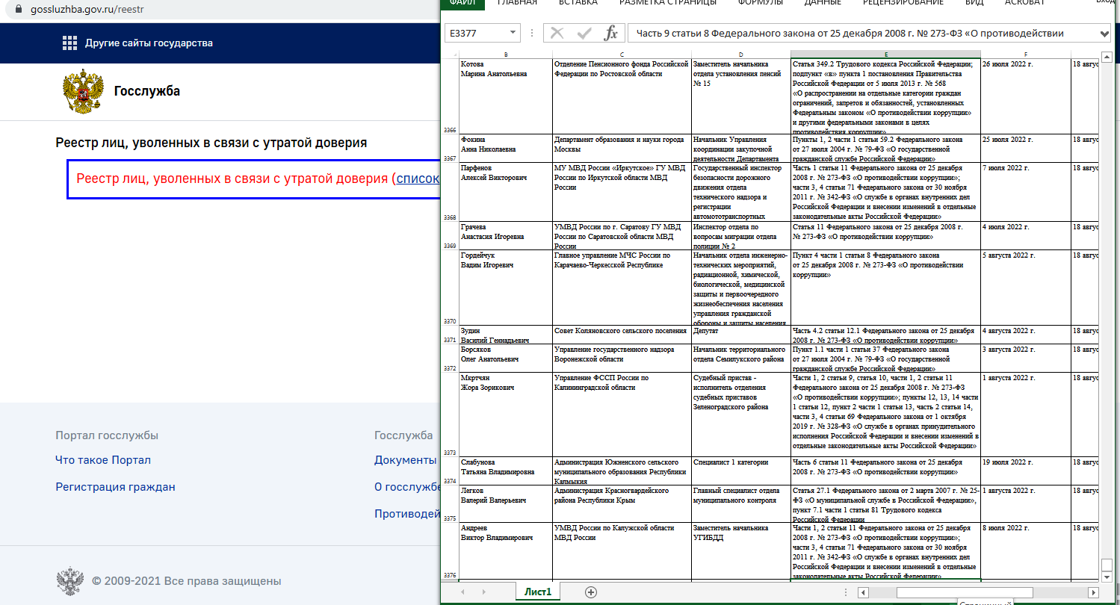

Slide 32

Личная заинтересованность,
корыстная или иная личная заинтересованность
Использование должностным лицом своих служебных полномочий вопреки интересам
службы, если это
корыстной или
деяние совершено из
иной
и
личной
повлекло
заинтересованности
существенное нарушение прав и законных интересов граждан или организаций либо охраняемых законом интересов общества или государства
Ст.285. Злоупотребление должностными полномочиями
наказывается штрафом
в размере до восьмидесяти тысяч рублей или
в размере заработной платы или иного дохода осужденного за период до шести месяцев,
либо лишением права занимать определенные должности или заниматься определенной деятельностью на срок до пяти лет,
либо принудительными работами на срок до четырех лет,
либо арестом на срок от четырех до шести месяцев, либо лишением свободы на срок до четырех лет.

Slide 33
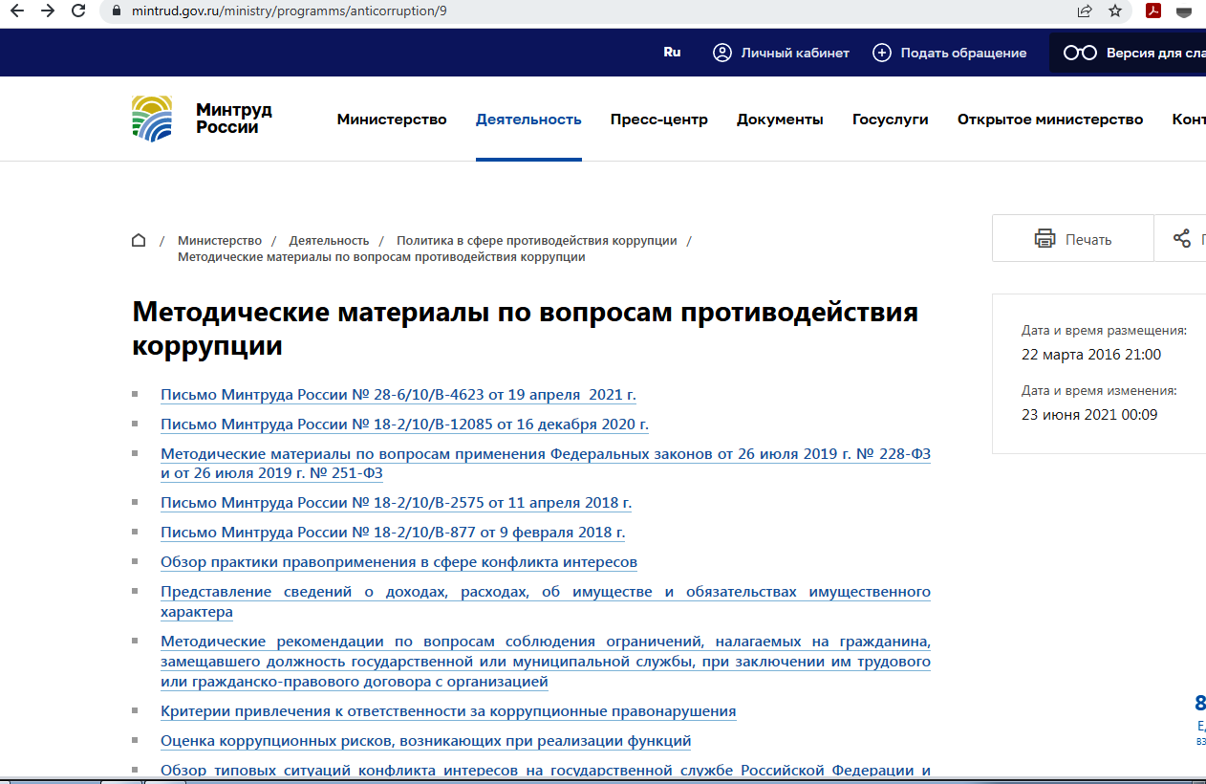

Slide 34
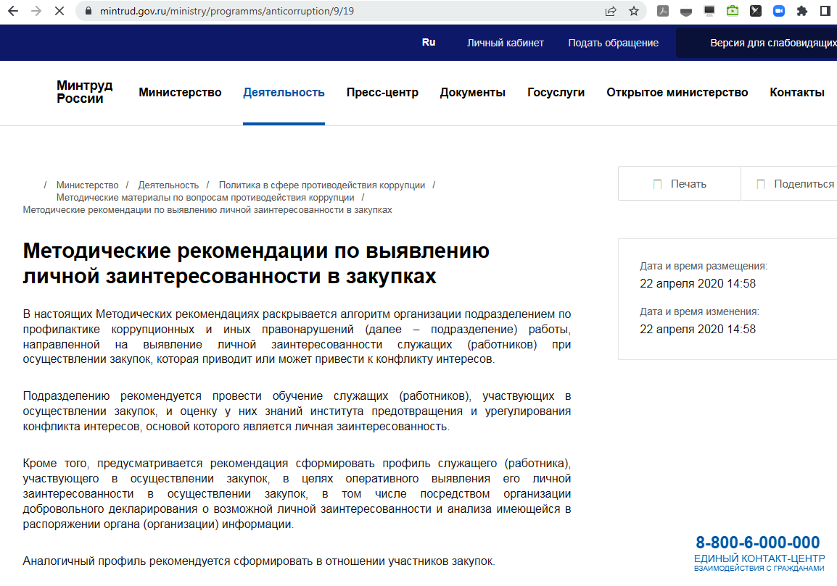

Slide 35
Минтруд России предлагает:
1) провести обучение служащих (работников), участвующих в осуществлении закупок, и оценку у них знаний института предотвращения и урегулирования конфликта интересов, основой которого является личная заинтересованность;
2) сформировать профиль служащего (работника), участвующего в осуществлении закупок, в целях оперативного выявления его личной заинтересованности в осуществлении закупок, в том числе посредством организации добровольного декларирования о возможной личной заинтересованности;
3) разработать отдельное положение о регулировании конфликта интересов и утвердить его либо в качестве приложения к антикоррупционной политике организации, либо в качестве отдельного локального нормативного акта.
В положении об урегулировании конфликта интересов установить порядок раскрытия конфликта интересов (декларирования) и урегулирования конфликта интересов.

Slide 36
Приговор № 1-180/2018 от 14 июня 2018 г. по делу № 1-180/2018
Куйбышевский районный суд г. Омска (Омская область)
Обвиняется в совершении преступлений, предусмотренных ст. 290 ч-3 УК РФ, ст. 159 ч-3 УК РФ, 159 ч-3 УК РФ, ст. 290 ч-5 п.п. «В» УК РФ.
Лапин Р.А. назначен на должность заместителя начальника отдела материально-технического снабжения по оборудованию и инструменту. Согласно должностной инструкции как заместитель начальника отдела по оборудованию и инструменту для выполнения организационно-распорядительных и административно хозяйственных функций, утвержденной 29.01.2014 года, обладал управленческими функциями в части - организации приобретения оборудования, приборов, инструмента и материалов, руководил и контролировал работу инженеров, экспедитора, заведующего складом, старших кладовщиков, в части контроля и обеспечения АО «ЦКБА» ТМЦ при заключении договоров с поставщиками.
Вопреки вышеуказанным положениям, инструкциям и приказам, должностное лицо Лапин Р.А. зная о наличии технического задания на приобретение компрессора на ресивер, действуя умышленно, с целью хищения денежных средств принадлежащих Обществу путем обмана, имея на руках техническое задание на приобретение ТМЦ и коммерческие предложения ООО «Пневмоцентр» от 24.11.2015 года, согласно которому стоимость компрессора у данного поставщика составляла 415.707 рублей, а также коммерческое предложение ООО «ЧКЗ» от 25.11.2015 года, по которому стоимость компрессора составляла 415.900 рублей, данные коммерческие предложения скрыл, не указав сведения о них в заявке на проведение закупочной процедуры, намеренно указав в прилагаемых к заявке документах на наличие коммерческого предложения ООО «Челябинский компрессорный завод» от 15.01.2016 года, содержащего недостоверные сведения о стоимости компрессорной установки в размере 485.359 рублей, с целью хищения денежных средств АО «ЦКБА» путем обмана. После этого документы предоставил на заседание закупочной комиссии, члены которой, неосведомленные о намерениях Лапина Р.А. на хищение путем обмана, приняли решение о заключении договора поставки компрессорной установки с единственным поставщиком ООО «ЧКЗ» на сумму 485.359 рублей. Вышеуказанные обстоятельства привели к заключению договора поставки компрессорной установки на сумму 485.359 рублей, таковой поставке и получением поставщиком 485.359 рублей.
согласно зафиксированных телефонных переговоров Лапина Р.А. и ФИО1 был установлен факт завышения ценны поставки компрессорной установки с 415.900 рублей до 485.359 рублей - согласно протокола осмотра выписки Сбербанка РФ о движении денежных средств по банковской карте Лапина Романа Анатольевича, на вышеуказанную карту поступили от ФИО1 денежные средства общей суммой в 64.000 рублей.
нашли свое подтверждение квалифицирующие признаки хищения путем обмана и использования своего служебного положения.

Slide 37
В судебном заседании в полном объеме нашли свое подтверждение квалифицирующие признаки получения должностным лицом через посредника взятки в виде денег за совершение действий в пользу взяткодателя, которые входят в служебные полномочия должностного лица, а также квалифицирующий признак крупного размера. Как установлено в судебном заседании согласно Устава АО «ЦКБА», 100% акций компании принадлежит Российской Федерации в лице Федерального агентства по управлению государственным имуществом. Согласно приказа № к от 01.07.2013 года по АО «ЦКБА», Лапин Р.А. как заместитель начальника отдела материально-технического снабжения по оборудованию и инструменту выполнял организационно-распорядительные и административно хозяйственные функции, обладая управленческими функциями с поставленными перед должностным лицом обязанностями – в части организации планомерного и комплектного обеспечения АО «ЦКБА» ТМЦ, изыскания ТМЦ по приемлемым ценам с рациональным использованием средств, связанных с приобретением. Обстоятельства посредничества взятки в виде денег, были установлены показаниями свидетеля ФИО13, а также в ходе ОРМ с задержанием Лапина Р.А. и изъятием суммы взятки в 230.000 рублей, что определило ее размер как крупный. Суд не переквалифицирует действия подсудимого Лапина Р.А. со ст. 290 УК РФ на ст. 200.5 УК РФ из установления в судебном заседании достоверного обстоятельства, что инициатором взятки крупном размере в сумме 230.000 рублей явился сам Лапин Р.А.

Slide 38
Признать Лапина Р.А. виновным в совершении преступлений, предусмотренных ст. 159 ч-3 УК РФ по эпизоду хищения 64.000 рублей, ст. 159 ч-3 УК РФ по эпизоду хищения 10.000 рублей, ст. 159 ч-3 УК РФ по эпизоду хищения 5.000 рублей, ст. 290 ч-5 п.п. «В» УК РФ назначив наказания - - по ст. 159 ч-3 УК РФ по эпизоду хищения 64.000 рублей штраф в размере 140.000 рублей. - по ст. 159 ч-3 УК РФ по эпизоду хищения 10.000 рублей штраф в размере 120.000 рублей. - по ст. 159 ч-3 УК РФ по эпизоду хищения 5.000 рублей штраф в размере 100.000 рублей. - по ст. 290 ч-5 п.п. «В» УК РФ с применением ст. 64 УК РФ 2 года 6 месяцам лишения свободы, со штрафом размере 2 кратной суммы взятки в сумме 460.000 рублей, лишением права занимать любые должности на государственной службе и в органах местного самоуправления, заниматься профессиональной деятельностью связанной с закупной и сбытом товароматериальных ценностей на предприятиях и Обществах, учредителем которых является Российская Федерация, сроком на 4 года. В соответствии со ст. 69 ч-3 УК РФ назначение наказания по совокупности преступлений, путем частичного сложения назначенных наказаний, окончательно к отбытию наказания назначить 2 года 6 месяцев лишения свободы, со штрафом в сумме 500.000 рублей, лишением права занимать любые должности на государственной службе и в органах местного самоуправления, заниматься профессиональной деятельностью связанной с закупной и сбытом товароматериальных ценностей на предприятиях и Обществах, учредителем которых является Российская Федерация сроком на 4 года, с отбытием назначенной меры наказания в исправительной колонии строгого режима.
АО «ЦКБА», 100% акций компании принадлежит Российской Федерации в лице Федерального агентства по управлению государственным имуществом.

Slide 39
До 1 октября 2022 года
Нужно привести положение о закупке и локальные акты в соответствие, выполнить прочие действия:
В части запрета конфликта интересов при осуществлении закупок:
корректировка положения о закупке в части включения в него норм части 7.1, 7.2 и 7.3 Закона № 223-ФЗ. Должны быть внесены и размещены в ЕИС в срок до 01 октября 2022 года. При этом закупки, объявленные до корректировки положений о закупках, но не позднее 01 октября 2022 года могут быть завершены по ранее действовавшим правилам без необходимости соблюдения конфликта интересов при осуществлении закупок.
издание локальных нормативных правовых актов, направленных на предотвращение и урегулирование конфликта интересов руководителя заказчика, членов комиссий по осуществлению закупок, предусмотренных статьёй 11 Закона № 273-ФЗ и методическими рекомендациями Минтруда России (в том числе положения об урегулировании конфликта интересов в организации-заказчике).
корректировка локальных актов по работе комиссии (положение о комиссии),
изменение состава комиссии при необходимости
рекомендуется руководителю и членам комиссии пройти обучение по противодействию коррупцию и урегулированию конфликта интересов.

Slide 40
2. Описание предмета закупки
Ст. 3:
6.1. При описании в документации о конкурентной закупке предмета закупки заказчик должен руководствоваться следующими правилами:
в описании предмета закупки указываются функциональные характеристики (потребительские свойства), технические и качественные характеристики, а также эксплуатационные характеристики (при необходимости) предмета закупки;
в описание предмета закупки не должны включаться требования или указания в отношении товарных знаков, знаков обслуживания, фирменных наименований, патентов, полезных моделей, промышленных образцов, наименование страны происхождения товара, требования к товарам, информации, работам, услугам при условии, что такие требования влекут за собой необоснованное ограничение количества участников закупки, за исключением случаев, если не имеется другого способа, обеспечивающего более точное и четкое описание указанных характеристик предмета закупки;
Ред. с 01.07.2022

Slide 41
С 1 июля 2022 года
Изменили правила описания предмета закупки
Федеральный закон от 16.04.2022 N 104-ФЗ
В описание предмета конкурентной закупки можно включать наименование страны происхождения товара.
В целях соблюдения обязательной годовой квоты на закупки отечественной продукции (постановление Правительства РФ от 03.12.2020 № 2013) может законно устанавливаться при описании предмета конкурентной закупки требование поставки товаров, страной происхождения которых является Российская Федерация, государства-члены Евразийского экономического союза, Донецкой Народной Республики, Луганской Народной Республики.
Новая редакция пункта 2 части 6.1 статьи 3 Закона № 223-ФЗ

Slide 42
Из постановления Правительства РФ от 16.09.2016 № 925:
5. Установить, что условием предоставления приоритета является включение в документацию о закупке следующих сведений, определенных положением о закупке:
а) требование об указании (декларировании) участником закупки в заявке на участие в закупке (в соответствующей части заявки на участие в закупке, содержащей предложение о поставке товара) наименования страны происхождения поставляемых товаров;
...
г) условие о том, что отсутствие в заявке на участие в закупке указания (декларирования) страны происхождения поставляемого товара не является основанием для отклонения заявки на участие в закупке и такая заявка рассматривается как содержащая предложение о поставке иностранных товаров;

Slide 43
До 1 октября 2022 года
Нужно привести положение о закупке в соответствие:
в части страны происхождения товара
корректировку положения о закупке, включив новацию о стране происхождения поставляемого товара при проведении конкурентных закупок в правила описания предмета конкурентной закупки.
в целях реализации новой редакции пункта 2 части 6.1 статьи 3 Закона № 223-ФЗ о праве заказчика требовать конкретную страну происхождения поставляемого товара при проведении конкурентной закупки необходимо привести своё положение о закупке в соответствии с буквальным текстом Постановления № 925 (о праве заказчика, но не обязанности применять приоритет, предусмотренный положением о закупке).
В положения указывают, что при проведении закупки является обязательным предоставление приоритета. Такое требование к содержанию извещению и документации о закупке:
- не соответствует буквальному содержанию Постановления № 925, . В пункте 5 указано - условием предоставления приоритета является включение в документацию о закупке сведений о его предоставлении (то есть предоставление приоритета является правом, а не обязанностью заказчика);
включение в извещение и документацию о закупке сведений о предоставлении приоритета делает фактически невозможным применение права указать страну происхождения.
Пункт 8 постановления № 925 - приоритет устанавливается с учетом положений Генерального соглашения по тарифам и торговле 1994 года и Договора о Евразийском экономическом союзе от 29 мая 2014 г., то есть невозможно требовать конкретную страну происхождения товара (например, Российскую Федерации, государство-члена Евразийского экономического союза, Донецкую Народную Республику, Луганскую Народную Республику).

Slide 44
С 1 июля 2022 года
Обновлен перечень оснований для включения участников закупок в РНП
Федеральный закон от 16.04.2022 N 104-ФЗ
Перечень оснований такой:
уклонение от заключения договора с заказчиком;
расторжение договора по решению суда;
расторжение заказчиком, против которого ввели санкции, договора из-за существенных нарушений со стороны поставщика. Причиной отказа в этом случае должно быть существенное нарушение поставщиками или исполнителями условий контрактов
При необходимости внести изменения в положение о закупке:
- в части включения в РНП , если там присутствует такая информация
- дополнить основанием для одностороннего отказа
скорректировали часть 2 статьи 5 Закона 223-ФЗ

Slide 45
С 1 июля 2022 года
Конкретизировали порядок включения сведений в РНП при отказе заказчика, против которого ввели санкции, от исполнения договора
Постановление Правительства РФ от 09.08.2022 N 1397
Сведения заказчик должен направить не позднее 10 рабочих дней со дня расторжения договора.
В правилах ведения РНП закрепили норму о том, что сведения о поставщике не включат в реестр, если он не смог исполнить договор из-за обстоятельств непреодолимой силы, в том числе политических и экономических санкций. Отказ работать с заказчиком из-за введения против него санкций к таким обстоятельствам не относится.

Slide 46
С 1 июля 2022 года
Оптимизировали строительные закупки «под ключ».
Уточняются требования к результатам работ по строительству, реконструкции объекта капитального строительства
Федеральный закон от 16.04.2022 N 104-ФЗ
Заказчики могут приобретать одновременно:
работы по подготовке проектной документации, выполнению инженерных изысканий,
работы по строительству, реконструкции или капремонту объекта капстроительства;
оборудование, если оно есть в проектной документации и обеспечивает эксплуатацию объекта.
В новой редакции части 3, 4 и 5 статьи 3.1-3 Закона № 223-ФЗ

Slide 47
С 1 июля 2022 года
«строительные работы + проектно-изыскательские работы» (предметом договора является одновременное выполнение работ по строительству, реконструкции, капитальному ремонту объекта капитального строительства и подготовке проектной документации и/или проведению инженерных изысканий);
«строительные работы + проектно-изыскательские работы + поставка оборудования» (предметом договора является одновременное выполнение работ по строительству, реконструкции, капитальному ремонту объекта капитального строительства, подготовке проектной документации и/или проведению инженерных изысканий, и/или поставке оборудования, необходимого для эксплуатации объекта);
«строительные работы + поставка оборудования» (по части 5 статьи 3.1-3 Закона № 223-ФЗ в предмет договора не включается проведение проектно-изыскательских работ).

Slide 48
С 1 июля 2022 года
Результатом работ по строительству, реконструкции объекта капитального строительства является построенный, реконструированный объект капитального строительства, в отношении которого получены так называемые «ЗоСы».
«ЗоСы» - заключение ФОИВ, ОИВ субъекта РФ, уполномоченных на осуществление государственного строительного надзора, о соответствии построенного, реконструированного объекта капитального строительства требованиям проектной документации и заключение ФОИВ, уполномоченного на осуществление федерального государственного экологического надзора).
Подрядчик выполнил свои обязательства по постройке, реконструкции объекта капитального строительства: не с момента его ввода в эксплуатацию заказчиком, а с момента получения заключения уполномоченного органа о соответствии построенного, реконструированного объекта требованиям проектной документации.
Результат выполненных работ предполагает наличие:
заключение уполномоченных органов строительного надзора о соответствии объекта требованиям проектной документации;
заключение федерального органа исполнительной власти, уполномоченного на осуществление федерального государственного экологического надзора, в случаях, предусмотренных частью 5 статьи 54 ГрК РФ.

Slide 49
С 1 мая 2022 года
Не нужно быть членом СРО
если цена договора строительного подряда не превышает 10 млн рублей
(см. ч. 2.1 ст. 52 ГрК РФ).
Это изменение не касается:
1) проектно-изыскательских работ (в них членство СРО нужно всегда независимо от НМЦК (см. ч. 2 ст. 47, ч. 4 ст. 48 ГрК РФ);
2) выполнения работ по сносу ОКС при цене свыше 1 млн. руб. (см. ч. 5 ст. 55.31 ГрК РФ);
3) выполнение функций технического заказчика, включая строительный контроль

Slide 50
С 01 сентября 2022
Отменена норма о выписке из реестра членов СРО для подтверждения членства в данной СРО (новая редакция части 4 статьи 55.17 ГрК РФ), так как предусмотрено ведение Единого реестра сведений о членах саморегулируемых организаций и их обязательствах, включающего сведения о членах саморегулируемых организаций в области инженерных изысканий, архитектурно-строительного проектирования, строительства, реконструкции, капитального ремонта, сноса объектов капитального строительства и их обязательствах.
Новая редакция статьи 55.17 ГрК РФ, постановление Правительства РФ от 25.05.2022 № 945
Сведения, содержащиеся в Едином реестре сведений о членах саморегулируемых организаций и их обязательствах, подлежат размещению в сети "Интернет" и должны быть доступны для ознакомления без взимания платы.

Slide 51
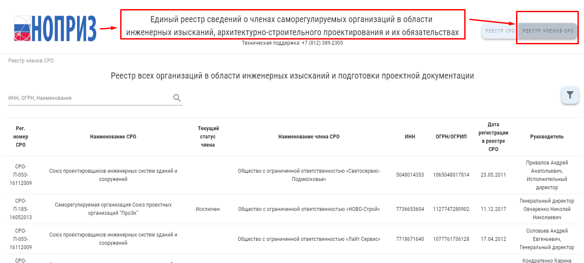
https://reestr.nopriz.ru/sro/all/member/list

Slide 52
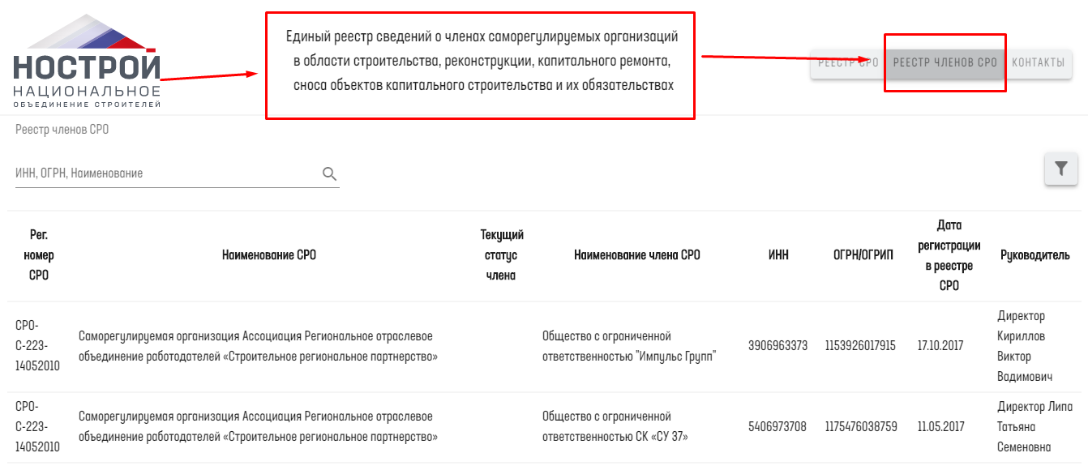
https://reestr.nostroy.ru/sro/all/member/list

Slide 53
С 1 июля 2022 года
Установили требования к независимой гарантии при конкурентных закупках у малого и среднего бизнеса
Федеральный закон от 16.04.2022 N 109-ФЗ
Для обеспечения заявок и договоров при проведении конкурентных закупок с участием субъектов МСП в рамках статьи 3.4 Закона № 223-ФЗ (то есть по «спецперечням» товаров, работ, услуг, участниками закупок которых могут являться только субъекты МСП) вместо банковских гарантий участниками закупки могут предоставляться любые независимые гарантии.
В гарантию включают ряд условий, в частности о сроке действия:
- не менее 1 месяца с даты окончания срока подачи заявок - для обеспечения заявок;
- не менее 1 месяца с даты окончания срока исполнения основного обязательства - для обеспечения договора.
Положения о закупках нужно привести в соответствие с требованиями до 1 октября.
новая редакция части 25 статьи 3.2, части 14.1, 14.2, 14.3, части 17, 19.1, части 31.32 статьи 3.4, пунктов 8.1) и 8.2) части 9, пунктов 15.1 и 15.2 части 10 статьи 4 Закона № 223-ФЗ

Slide 54
НЕ среди СМСП Ч. 25 ст. 3.2:
Обеспечение заявки на участие в конкурентной закупке может предоставляться участником конкурентной закупки путем внесения денежных средств, предоставления
банковской гарантии или иным способом, предусмотренным ГК РФ,
за исключением случая проведения закупки в соответствии со ст. 3.4 223-ФЗ, при котором обеспечение заявки на участие в такой закупке предоставляется в соответствии с ч. 12 ст. 3.4...
среди СМСП
Ч. 12 ст. 3.4:
При осуществлении конкурентной закупки с участием СМСП обеспечение заявок на участие в такой конкурентной закупке (если требование об обеспечении заявок установлено заказчиком в извещении об осуществлении такой закупки, документации о конкурентной закупке) может предоставляться участниками такой закупки путем внесения денежных средств в соответствии с настоящей статьей или предоставления независимой гарантии.
Выбор способа обеспечения заявки на участие в такой закупке осуществляется участником такой закупки (ред. с 01.07.2022).

Slide 55
С 1 июля 2022 года
Независимые гарантии должны быть выданы гарантом, предусмотренным частью 1 статьи 45 Закона № 44-ФЗ :
1) банками, которые соответствуют требованиям постановления Правительства РФ от 20 декабря 2021 г. № 2369 и включены в перечень банков, уполномоченных выдавать банковские гарантии для целей участия в закупках в рамках Федерального закона № 44-ФЗ (доступен по ссылке: https://minfin.gov.ru/ru/perfomance/contracts/list_banks/ );
2) государственной корпорацией развития "ВЭБ.РФ";
3) фондами содействия кредитованию (гарантийными фондами, фондами поручительств), которые соответствуют требованиям постановления Правительства РФ от 20 декабря 2021 г. № 2369 и включены в перечень региональных гарантийных обязательств, уполномоченных выдавать независимые гарантии для целей участия в закупках в рамках Федерального закона № 44-ФЗ (доступен по ссылке: https://minfin.gov.ru/ru/perfomance/contracts/list_org/ );
4) Евразийским банком развития (для участников закупки, являющимися организациями и гражданами государств-членов Евразийского экономического союза, за исключением Российской Федерации);

Slide 56
Банки Республики Беларусь смогут выдавать независимые гарантии, предусмотренные Законом № 44-ФЗ
Постановление Правительства РФ от 12 июля 2022 г. № 1238
С 1 мая 2022 г. по 31 декабря 2023 г. реализуется пилотный проект по участию банков Республики Беларусь в закупках по Федеральному закону от 5 апреля 2013 г. № 44-ФЗ "О контрактной системе в сфере закупок товаров, работ, услуг для обеспечения государственных и муниципальных нужд".
В пилотном проекте участвуют:
открытое акционерное общество "Сберегательный банк "Беларусбанк",
открытое акционерное общество "Белвнешэкономбанк",
открытое акционерное общество "Белорусский банк развития и реконструкции "Белинвестбанк",
закрытое акционерное общество Банк ВТБ (Беларусь),
закрытое акционерное общество "МТБанк".
Подготовительной этап пилотного проекта (май – июнь 2022 года) предполагает оформление банками документов, необходимых для работы в Российской Федерации, включение банков в перечень, предусмотренный ч. 1.2 ст. 45 Закона № 44-ФЗ, а также их регистрацию в единой системе идентификации и аутентификации и в ЕИС.
Этап реализации пилотного проекта (июль 2022 года – декабрь 2023 года) предполагает выдачу банками независимых гарантий в соответствии с требованиями, предусмотренными ст. 45 Закона № 44-ФЗ, и включение таких независимых гарантий в реестр независимых гарантий.

Slide 57
части 14.1, 14.3 и 31 статьи 3.4 Закона № 223-ФЗ устанавливаются свои специальные требования к содержанию независимой гарантии для участия в закупках у субъектов МСП, в том числе предоставляемой в качестве обеспечения исполнения договора.
Несоответствие независимой гарантии, предоставленной участником закупки с участием субъектов МСП, новым требованиям, предусмотренным статьёй 3.4 Закона № 223-ФЗ, является основанием для отказа в принятии ее заказчиком.
Что в свою очередь является основанием:
- для отказа принимать заявку (обеспечение заявки)
для отказа заключать договор (обеспечение договора)
При необходимости внесите изменения в положение о закупке в части отказа принимать заявки и заключать договор за несоответствие независимой гарантии.

Slide 58
С 2 октября 2022 года
Применяется положение о независимых гарантиях
Постановление Правительства РФ от 09.08.2022 N 1397
Постановление утверждает положение о независимых гарантиях, предоставляемых в качестве обеспечения заявки на участие в конкурентной закупке товаров, работ, услуг в электронной форме с участием СМСП, и независимых гарантиях, предоставляемых в качестве обеспечения исполнения договора, заключаемого по результатам такой закупки .
- особенности порядка ведения реестра независимых гарантий, предусмотренного частью 8 статьи 45 Закона № 44-ФЗ, для целей Закона № 223-ФЗ;
- дополнительные требования к независимым гарантиям, предоставляемым в качестве обеспечения заявки и обеспечения исполнения договора;
- перечень документов, представляемых заказчиком гаранту одновременно с требованием об уплате денежной суммы по независимой гарантии;
- типовые формы независимых гарантий, предоставляемых в качестве обеспечения заявки и обеспечения исполнения договора;
- типовые формы требований об уплате денежной суммы по независимой гарантии.

Slide 59
С 2 октября 2022 года
Применяется положение о независимых гарантиях
Требования к независимой гарантии в рамках статьи 3.4 Закона № 223-ФЗ:
- распространяются исключительно на конкурентные закупки среди субъектов МСП:
- не действуют в отношении неконкурентных закупок среди них,
- не действует в отношении закупок, проводимых на общих основаниях (не для субъектов МСП).
Будут устанавливаться различных требований к содержанию независимых гарантий в зависимости от применяемого способа закупки. Это приведет к нарушениям со стороны участников закупки, являющимися МСП, что приведёт к отказу в приёме предоставленных ими гарантий заказчиками и возможному отклонению заявок.
Заказчик в положении о закупке может установить отдельные требования по независимой гарантии для субъектов СМСП и конкурентных процедур и для всех прочих.

Slide 60
Для независимой гарантии в качестве обеспечения заявки:
документ, который подтверждает возврат обеспечения заявки, например, протокол по итогам конкурентной закупки;
документ, который подтверждает полномочие лица подписывать требование об уплате по гарантии
(п. 8 раздела III положения из постановления № 1397).
Для независимой гарантии в качестве обеспечения исполнения договора:
расчет суммы, который включается в требование об уплате;
документ, который содержит указание на нарушение поставщиком обязательств по договору;
документ, который подтверждает полномочие лица подписывать требование об уплате по гарантии
(п. 9 раздела III положения из постановления № 1397).
(ч. 25 ст. 3.2, ч. 12 ст. 3.4 Закона № 223-ФЗ)

Slide 61
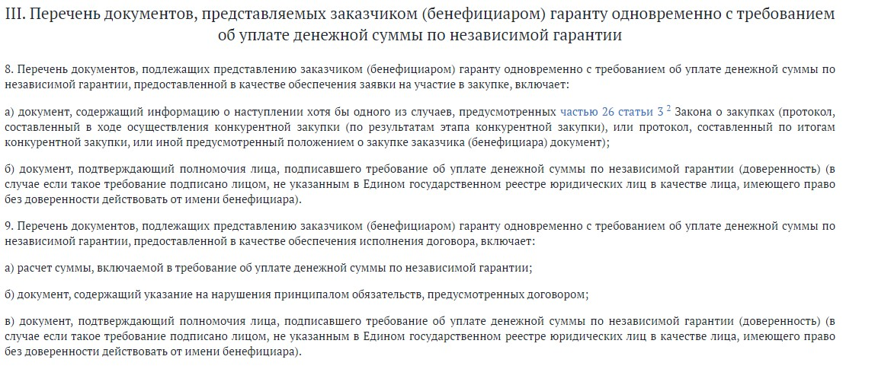
3. Независимые гарантии − ОЗ и ОИД

Slide 62
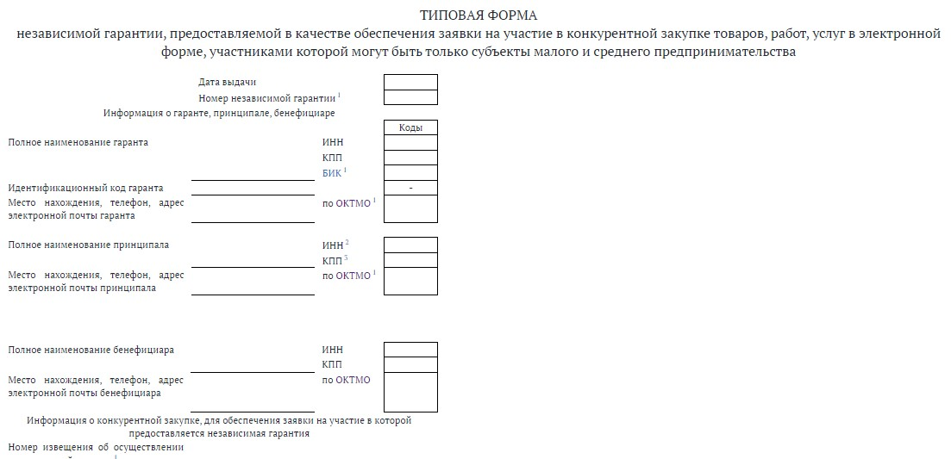
3. Независимые гарантии − ОЗ и ОИД
Типовая форма НГ //фрагмент//:

Slide 63
части 14.1, 14.3 и 31 статьи 3.4 Закона № 223-ФЗ устанавливаются свои специальные требования к содержанию независимой гарантии для участия в закупках у субъектов МСП, в том числе предоставляемой в качестве обеспечения исполнения договора.
Несоответствие независимой гарантии, предоставленной участником закупки с участием субъектов МСП, новым требованиям, предусмотренным статьёй 3.4 Закона № 223-ФЗ, является основанием для отказа в принятии ее заказчиком.
Что в свою очередь является основанием:
- для отказа принимать заявку (обеспечение заявки)
для отказа заключать договор (обеспечение договора)
При необходимости внесите изменения в положение о закупке в части отказа принимать заявки и заключать договор за несоответствие независимой гарантии.

Slide 64
Вступит в силу: 01.04.2023
Независимая гарантия - реестр независимых гарантий в ЕИС
Вступит в силу - Подп. 2 ч. 14.1 ст. 3.4 Закона № 223-ФЗ
(ч.2 ст.3 Закона от 16.04.2022 № 109-ФЗ)
Станет | Сейчас
информация о независимой гарантии должна быть включена в реестр независимых гарантий, предусмотренный частью 8 статьи 45 Закона от 05.04.2013 № 44-ФЗ | Нет обязанности включать в реестр гарантии. Включает кредитная организация, которая выдает гарантию
Постановление Правительства Российской Федерации от 09.08.2022 № 1397

Slide 65
Вступит в силу: 01.04.2023
Постановление Правительства Российской Федерации от 09.08.2022 № 1397
IV. Особенности порядка ведения реестра независимых гарантий, предусмотренного частью 8 статьи 45 Закона о контрактной системе для целей Закона о закупках
10. Включение независимых гарантий в реестр независимых гарантий, предусмотренный частью 8 статьи 45 Закона о контрактной системе, иных информации и документов, предусмотренных Правилами ведения и размещения в единой информационной системе в сфере закупок реестра независимых гарантий, утвержденными постановлением Правительства Российской Федерации от 8 ноября 2013 г. N 1005 "О независимых гарантиях, используемых для целей Федерального закона "О контрактной системе в сфере закупок товаров, работ, услуг для обеспечения государственных и муниципальных нужд", осуществляется в соответствии с указанными Правилами с учетом следующих особенностей:
а) предусмотренные подпунктом "б" пункта 11 указанных Правил разряды указываются на основании первых 11 разрядов идентификационного кода заказчика, присвоенного в порядке, установленном в соответствии с пунктом 15 Правил ведения реестра договоров, заключенных заказчиками по результатам закупки, утвержденных постановлением Правительства Российской Федерации от 31 октября 2014 г. N 1132 "О порядке ведения реестра договоров, заключенных заказчиками по результатам закупки";
б) пункт 12(1) указанных Правил не применяется.

Slide 66
Вступит в силу: 01.04.2023
Постановление Правительства РФ от 08.11.2013 N 1005
ПРАВИЛА ВЕДЕНИЯ И РАЗМЕЩЕНИЯ В ЕДИНОЙ ИНФОРМАЦИОННОЙ СИСТЕМЕ В СФЕРЕ ЗАКУПОК РЕЕСТРА НЕЗАВИСИМЫХ ГАРАНТИЙ
12(1). Информация о прекращении обязательств принципала, обеспеченных независимой гарантией, и возвращении независимой гарантии гаранту или об уведомлении, направляемом бенефициаром гаранту, об отказе от прав (от части прав) по независимой гарантии включается в реестр из реестра контрактов, заключенных заказчиками, порядок ведения которого установлен Правилами ведения реестра контрактов, заключенных заказчиками, утвержденными постановлением Правительства Российской Федерации от 28 ноября 2013 г. N 1084 "О порядке ведения реестра контрактов, заключенных заказчиками, и реестра контрактов, содержащего сведения, составляющие государственную тайну".

Slide 67
Постановление Правительства РФ от 31.10.2014 N 1132
Пп. "д(2)" п. 2 не применяется до 01.04.2023.
2. В реестр включаются следующие информация и документы:
д(2)) информация об обеспечении исполнения договора (в случае установления требования о предоставлении обеспечения исполнения договора при осуществлении конкурентной закупки товаров, работ, услуг в электронной форме, участниками которой могут быть только субъекты малого и среднего предпринимательства):
способ обеспечения исполнения договора;
размер обеспечения исполнения договора;
номер реестровой записи из реестра независимых гарантий (в случае предоставления обеспечения исполнения договора в виде независимой гарантии);

Slide 68
Постановление Правительства РФ от 31.10.2014 N 1132
2. В реестр включаются следующие информация и документы:
Абз. 4 пп. "з" п. 2 не применяется до 01.04.2023.
информация о прекращении обязательств поставщика (подрядчика, исполнителя), обеспеченных независимой гарантией, и дата такого прекращения (в случае предоставления независимой гарантии в качестве обеспечения исполнения договора при осуществлении конкурентной закупки товаров, работ, услуг в электронной форме, участниками которой могут быть только субъекты малого и среднего предпринимательства);
Абз. 5 пп. "з" п. 2 не применяется до 01.04.2023.
сумма денежных средств, истребованная заказчиком у гаранта по независимой гарантии и уплаченная гарантом, а также документ, подтверждающий их истребование у гаранта по независимой гарантии, его реквизиты (в случае предоставления независимой гарантии в качестве обеспечения исполнения договора при осуществлении конкурентной закупки товаров, работ, услуг в электронной форме, участниками которой могут быть только субъекты малого и среднего предпринимательства);

Slide 69
До 1 октября 2022 года
Нужно привести положение о закупке в соответствие:
в части независимых гарантий
- условие про независимые гарантии с учетом постановления от 09.08.2022 N 1397
- можно установить отдельные требования по независимой гарантии для субъектов СМСП и конкурентных процедур и для всех прочих.
- внесите изменения в положение о закупке в части отказа принимать заявки и заключать договор за несоответствие независимой гарантии.
- Указать условие, что заказчиком предъявляется требование об уплате денежной суммы по независимой гарантии, предоставленной в качестве обеспечения заявки на участие в конкурентной закупке с участием субъектов малого и среднего предпринимательства.
Положения о закупках нужно привести в соответствие с п. 1, 3 и 4 ч. 14.1 ст. 3.4 и разместить в ЕИС до 01.10.2022. Закупки, извещения о которых размещены до изменения Положения, но не позднее 01.10.2022, завершаются по ранее действовавшим правилам с учетом ч. 5 ст. 3 ФЗ N 109-ФЗ.

Slide 70
С 1 июля 2022 года
Дополнен состав извещения
Федеральный закон от 16.04.2022 N 109-ФЗ
В состав извещения (документации) о закупке включается в том числе следующие сведения (п. 8.1) и 8.2) ч 9, п. 15.1 и 15.2 ч.10 ст.4 Закона № 223-ФЗ):
- размер обеспечения заявки на участие в закупке, порядок и срок его предоставления в случае установления требования обеспечения заявки на участие в закупке;
- размер обеспечения исполнения договора, порядок и срок его предоставления, а также основное обязательство, исполнение которого обеспечивается (в случае установления требования обеспечения исполнения договора), и срок его исполнения.
пп «б» п. 8. ч. 19.1 ст. 3.4 № 223-ФЗ
В документации о конкурентной закупке заказчик вправе установить обязанность представления следующих информации и документов:
…
Банковская независимая гарантия или ее копия, если в качестве обеспечения заявки на участие в конкурентной закупке с участием субъектов малого и среднего предпринимательства участником такой закупки предоставляется банковская независимая гарантия;
Новые пункты 8.1) и 8.2) части 9, пункты 15.1 и 15.2 части 10 статьи 4 Закона № 223-ФЗ)

Slide 71
До 1 октября 2022 года
Нужно привести положение о закупке в соответствие:
в части извещения (документации) конкурентной закупки (обеспечение заявки, обеспечение договора):
откорректировать условия положения в части извещения (документации) конкурентной процедуры
внести изменения в разработанные извещения (документации)
Положения о закупках нужно привести в соответствие с ч. 10 ст. 4 и разместить в ЕИС до 01.10.2022. Закупки, извещения о которых размещены до изменения Положения, но не позднее 01.10.2022, завершаются по ранее действовавшим правилам с учетом ч. 5 ст. 3 ФЗ N 109-ФЗ.

Slide 72
Алгоритм для соблюдения объема закупок у СМСП
Рассчитать минимально необходимый объем закупок у СМСП
Разработать и утвердить перечень ТРУ для СМСП, вносить коррективы в него
Включить закупки у СМСП в План закупок (план инновационной продукции)
Включить в Положение о закупке информацию по закупки у СМСП по ПП 1352
Вести учет закупок у СМСП с детализацией на малых и средних, непосредственно у СМСП, с привлечение СМСП и т.д.
Провести закупки в требуемом объеме (25% (20 – среди СМСП)
Разместить отчет об СМСП (не позднее 01.02)

Slide 73
Способы осуществления закупок, годовые объёмы закупок у СМСП
Закупки у СМСП осуществляются путем проведения предусмотренных положением о закупке торгов, иных способов закупки:
«А» участниками которых являются любые лица, в том числе СМСП «на общих основаниях»
«Б» участниками которых являются только СМСП
(«спецторги»)
«В» в отношении участников которых заказчиком устанавливается требование о привлечении к исполнению договора субподрядчиков (соисполнителей) из числа СМСП
Объемы с 01.01.2022
20 %
25%

Slide 74
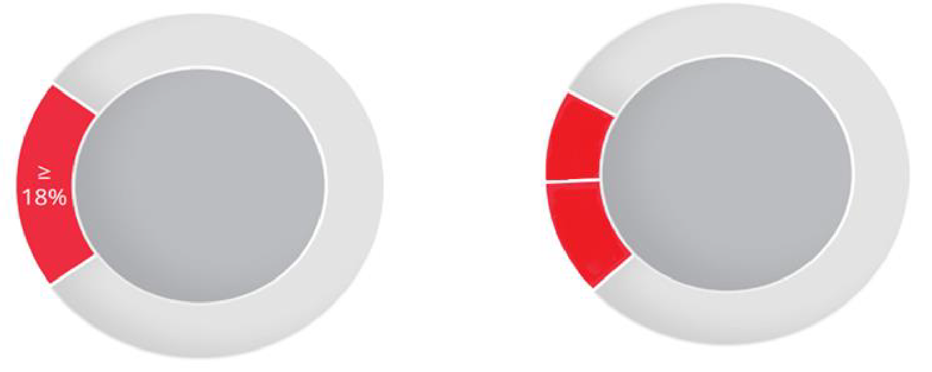
Объем с 1 января 2022 года
ПП РФ от 7 июля 2021 г. № 1128 с 1 января 2022 г.
«а» «в»
«а»
5%
«б»
25
%
«в»
20%
«б»
можно на 25 % провести закупок только у МСП («б») и выбрать весь норматив

Slide 75
Способы поддержки «а»
«а»
Участниками которых являются любые лица, в том числе субъекты малого и среднего предпринимательства («на общих основаниях»)
Никаких специальных требований к таким закупкам нет!
Нет обязанности указывать в извещении / документации специальных условий для проведения закупки по пп. «а» п. 4 ПП РФ № 1352.
Провели закупку «на общих основаниях» (участники – любые лица).
Победитель субъект МСП
Заключен договор
Договор учтен в 5 % объема закупок у МСП.
Пункт 6.2. При формировании годового отчета … заказчиками могут быть использованы сведения единого реестра субъектов МСП … вне зависимости от представления участниками закупки сведений или документов...

Slide 76
В норматив № 1 (25%)
входят закупки, осуществляемые без специальных ограничений (закупки «на общих основаниях»), в которых участниками могут быть любые лица (в том числе субъекты МСП).
Если по результатам закупки «на общих основаниях» заказчиком будет заключен договор с контрагентом из числа субъектов МСП, то стоимость договора будет учтена заказчиком при выполнении указанного норматива.
договоры, в которых заказчик предусмотрел специальное условие об обязательном привлечении к исполнению договора субподрядчиков из числа субъектов МСП. В зачет норматива пойдет только часть суммы в размере обязательств, исполненных указанными субподрядчиками.

Slide 77
Способы поддержки «б»
Для проведения торгов, иных способов закупки, предусмотренных положением о закупке, в соответствии с подпунктом «б» пункта 4 ПП РФ № 1352 заказчики обязаны утвердить перечень. При этом допускается осуществление закупки товаров, работ, услуг, включенных в перечень, у любых лиц, указанных в части 5 статьи 3 Федерального закона, в том числе у субъектов малого и среднего предпринимательства.
Заказчик размещает перечень в ЕИС, а также на сайте заказчика в
информационно-телекоммуникационной сети «Интернет»
Нельзя комбинировать товары из перечня и не из перечня.
Письмо МЭР от 15 июля 2015 № Д28и-2050
Перечень может изменяться (корректироваться) заказчиком без ограничений

Slide 78
В норматив № 2 (20%)
договоры, заключенные по результатам процедур, участниками которых могут быть только субъекты МСП («спецторги у СМСП»). Заказчики обязаны проводить закупки с ограничением круга участников — «спецторги у СМСП».
Для расчёта указанного годового объема не используются сведения о договорах, предмет которых попадает в исключения пункта 7 положения ПП 1352.
Проведение таких закупок сопряжено с соблюдением ряда требований ст.3.4 Закона № 223-ФЗ и ПП 1352.
Должны соблюдаться особые требования, например, в части: состава заявки, размера обеспечения заявки и договора, сроков оплаты по договору

Slide 79
Перечень ТРУ для закупок у СМСП
П. 8 Положения об особенностях участия СМСП
Для осуществления закупок в соответствии с подпунктом "б" пункта 4 Положения заказчики утверждают перечень товаров, работ, услуг. При этом допускается осуществление закупки ТРУ, включенных в такой перечень, у любых лиц, в том числе не являющихся субъектами малого и среднего предпринимательства.
П. 9 Положения об особенностях участия СМСП
Перечень составляется на основании ОКПД2 и включает в себя наименования ТРУ и соответствующий код (с обязательным указанием разделов, подразделов и рекомендуемым указанием групп и подгрупп видов экономической деятельности, классов и подклассов продукции и услуг, а также видов продукции и услуг)
Заказчик размещает перечень ЕИС, а также на сайте заказчика в сети "Интернет"
П. 10 Положения об особенностях участия СМСП

Slide 80
Способы поддержки «б»
Если в перечне ТРУ для МСП
(если в перечне ТРУ + НМЦД до 200 млн. руб.)
Закупка только среди МСП («спецторги»)
Конкурентная закупка
ЕП
Нормы № 1352
+ участники МСП
Нормы № 1352
(например, срок оплаты)
+ контрагент МСП
+ отметка в ЕИС: «закупка только для МСП»

Slide 81
Способы поддержки «в»
Привлечение субподрядчиков из числа субъектов МСП
Заказчики вправе установить в извещении о закупке, документации о закупке и соответствующем проекте договора требование к участникам закупки о привлечении к исполнению договора субподрядчиков (соисполнителей) из числа субъектов МСП.
Участники такой закупки представляют в составе заявки на участие в закупке план привлечения субподрядчиков (соисполнителей) из числа субъектов МСП.

Slide 82
Алгоритм расчета объема закупок у СМСП
Просчитать оплаты по всем договорам с 01.01. по 31.12 или суммы договоров
Вычесть оплаты (суммы договоров) по исключениям п.7 положения
Выделить объем оплаты (суммы договоров) у малых и микро
Рассчитать объем закупок у СМСП (автоматически)

Slide 83
МСП у ЕП
Маркет «малых закупок»
До 100 / 500 т.р.:
С 2022 г. входит в 25 % (5 % закупок), если не публикуется в ЕИС.
Выше 100 / 500 т.р.:
разместить информацию о закупке у ЕП в ЕИС (позиция плана закупки, запись в реестре договоров) в порядке, а выбор контрагента осуществить в электронном магазине в соответствии с его регламентом.
при этом должно быть установлено, что претендовать на заключение договора может только контрагент из числа субъектов МСП.

Slide 84
С 1 июля 2022 года
Установили порядок закупок у СМСП по принципу «электронного магазина»
Постановление Правительства РФ от 16.12.2021 N 2323
При закупке у СМСП заказчик может установить в положении способ неконкурентной закупки. Ее проводят по принципу "электронного магазина" с учетом особенностей:
закупку осуществляют на электронных площадках операторов из спецперечня (электронная форма); на ФЕДЕРАЛЬНЫХ электронных площадках, на которых осуществляются конкурентные закупки у субъектов МСП (по части 10 статьи 3.4 Закона № 223-ФЗ);
цена договора, заключенного с применением такого способа закупки, не должна превышать 20 млн. рублей (т.е. извещение больше 20 млн, цена фактического заключения – менее 20 млн??)
участник из числа СМСП размещает предварительное предложение о поставке товара (выполнении работ, оказании услуг);
заказчик опубликует информацию о закупке, требованиях к ТРУ и к участнику;
оператор установит, какие из предложений отвечают требованиям, а заказчик определит, с кем из их числа заключить договор, согласно критериям оценки, утвержденным в положении о закупке,.
заключение договора на площадке.
новый пункт 20 (1) Положения, утв. постановлением № 1352

Slide 85
Федеральный закон от 05.04.2013 N 44-ФЗ «О контрактной системе в сфере закупок товаров, работ, услуг для обеспечения государственных и муниципальных нужд»
Статья 93. Осуществление закупки у единственного поставщика (подрядчика, исполнителя)
12. Закупка товара в случаях, предусмотренных пунктами 4 - 5.2 части 1 статьи 93, может осуществляться в электронной форме с использованием электронной площадки на сумму, не превышающую трех миллионов рублей, в следующем порядке:
Регламент можно посмотреть в Законе № 44-ФЗ
Либо в любых иных «магазинах малых закупок».

Slide 86
Признаки в ЕИС
Отметка в плане закупки «Закупка только у МСП»
Отметка в извещении «Закупка только у МСП»
Отметка в реестре договоров «Закупка только у МСП»
Сведения об осуществлении заказчиком, определяемым Правительством Российской Федерации в соответствии с пунктом 2 части 8.2 статьи 3 № 223- ФЗ, закупки у субъекта малого и среднего предпринимательства, в том числе сведения об осуществлении закупки, участниками которой могут быть только субъекты малого и среднего предпринимательства.

Slide 87
До 1 октября 2022 года
Нужно привести положение о закупке в соответствие:
в части неконкурентного способа «электронный магазин»
прописать этот неконкурентный способ закупки в своём положении или типовом положении о закупке, включив в них новый пункт 20 (1) Положения об особенностях участия субъектов малого и среднего предпринимательства в закупках товаров, работ, услуг отдельными видами юридических лиц, годовом объеме таких закупок и порядке расчета указанного объема, утвержденное постановлением Правительства от 11 декабря 2014 г. № 1352.
- установить какие конкретно критерии оценки, установленные положением, будут использоваться для выбора победителя данного неконкурентного способа закупки с участием субъектов МСП (могут быть как стоимостные, так и нестоимостные критерии оценки).
Не распространяются на данных способ закупки правила описания предмета конкурентной закупки (в том числе возможность закупки товара конкретного производителя или с конкретным товарным знаком).

Slide 88
Годовой отчет о закупке ТРУ у субъектов МСП по 223-ФЗ
Информация о годовом объеме закупки, которую заказчики обязаны осуществить у субъектов МСП, размещается в ЕИС не позднее 1 февраля года, следующего за прошедшим календарным годом (ч.21 ст.4 закона)
ПП РФ от 11.12.2014 № 1352 «Об особенностях участия субъектов МСП в закупках товаров, работ, услуг отдельными видами юридических лиц» (издано во исполнение п.2 ч.8 ст.3 закона) утверждены:
Положение об особенностях участия субъектов МСП в закупках товаров, работ, услуг отдельными видами юридических лиц, годовом объеме таких закупок и порядке расчета указанного объема;
требования к содержанию годового отчета о закупке ТРУ отдельными видами юридических лиц у субъектов МСП;
форма годового отчета о закупке ТРУ отдельными видами юридических лиц у СМСП.

Slide 89
Для работы с Реестром годовых отчетов о закупке товаров, работ, услуг у субъектов малого и среднего предпринимательства в ЛК ЕИС, выполните вход в Личный кабинет и в разделе «Отчетность о проведении закупок» выберите пункт «Годовые отчеты о закупке товаров, работ, услуг у субъектов малого и среднего предпринимательства» в вертикальном меню.
Отображается страница «Годовые отчеты о закупке товаров, работ, услуг у субъектов малого и среднего предпринимательства»

Slide 90
Переход под действие 44-ФЗ как форма наказания
Заказчик начинает руководствоваться 44-ФЗ в случае (ч.8.1 ст.3 223-ФЗ).:
невыполнения заказчиком обязанности осуществить закупки у СМСП в течение календарного года в установленном объеме
размещения недостоверной информации о годовом объеме закупок у таких субъектов, включенной в отчет, или неразмещения указанного отчета в ЕИС
Положение о закупке такого заказчика с 1 февраля очередного года и до завершения текущего года признается неразмещенным!

Slide 91
С 26 августа 2022
Иностранное программное обеспечение для объектов критической информационной инфраструктуры можно приобрести только по согласованию с министерством, в ведении которого находится собственник значимого объекта КИИ. Правила не применяют заказчики с муниципальным участием.
Чтобы согласовать закупку иностранного ПО, собственник объекта подает в отраслевое ведомство заявку на согласование
постановление Правительства от 22.08.2022 № 1478
Приказ ФСТЭК России от 6 декабря 2017 г. N 227
3) значимый объект критической информационной инфраструктуры - объект критической информационной инфраструктуры, которому присвоена одна из категорий значимости и который включен в реестр значимых объектов критической информационной инфраструктуры;

Slide 92
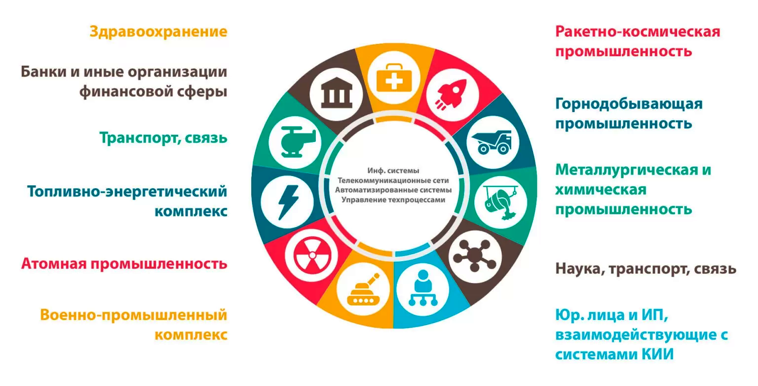

Slide 93
На значимых объектах критической информационной инфраструктуры (далее – КИИ) собственники таких объектов должны использовать программное обеспечение, которое включено в единый реестр российского или евразийского ПО. Программное обеспечение, которое отвечает за компьютерную безопасность, должно иметь сертификат соответствия требованиям ФСТЭК и ФСБ.
План перехода заказчиков на использование российского ПО утвердят отраслевые ведомства. Срок – два месяца с даты вступления в силу постановления № 1478. На основе ведомственного плана заказчики должны разработать собственный план перехода на период до 1 января 2025 года.
Иностранное ПО можно приобрести только по согласованию с министерством, в ведении которого находится собственник объекта КИИ.
Требования не распространяются на организации с муниципальным участием.
Согласование закупок иностранного ПО, в том числе в составе ПАК, а также услуг, необходимых для использования такого ПО на объектах КИИ, проводят ведомства:
Министерство здравоохранения;
Министерство науки и высшего образования;
Министерство транспорта;
Министерство цифрового развития, связи и массовых коммуникаций;
Министерство финансов;
Министерство энергетики;
Министерство промышленности и торговли.

Slide 94
Чтобы согласовать закупку иностранного ПО, собственник объекта КИИ подает в соответствующее ведомство заявку. Ведомство, получив заявку, выполнит действия:
рассмотрит заявку на полноту представленных данных. Срок – пять рабочих дней с даты поступления заявки;
уведомит заказчика о соответствии или несоответствии заявки. Срок – один рабочий день со дня, когда ведомство завершит проверку. Если ведомство выявит несоответствия, в дальнейшем рассмотрении заявки откажут;
согласует закупку, откажет в согласовании либо примет решение рассмотреть заявку на комиссии в Минцифры. Срок – восемь рабочих дней с даты, когда заказчику направят уведомление о соответствии заявки. Заказчика о принятом решении проинформируют в течение трех рабочих дней с даты, когда будет приято решение;
направит на комиссию в Минцифры заявку заказчика и проект своего решения, если цена закупки 100 млн руб. и более. Срок – восемь рабочих дней с даты, когда заказчику направят уведомление о соответствии заявки.
Если НМЦ договора 100 млн руб. и более, заявку на закупку рассматривает комиссия, сформированная Минцифры. Срок рассмотрения – семь рабочих дней со дня поступления заявки. По итогам рассмотрения комиссия примет решение – одобрить закупку или отказать в закупке. Решение оформят в протоколе. Протокол направят в ведомство, от которого поступила заявка. Ведомство в свою очередь на основании решения комиссии примет решение – согласовать закупку либо отказать в согласовании.
О том, что закупка согласована, заказчик информирует Минцифры. Срок – 10 рабочих дней с даты, когда получит решение от ведомства. Правило не применяют заказчики, объект КИИ которых функционирует в сфере связи. Если заявку не согласуют, заказчик, устранив причину отказа, может направить заявку на согласование повторно. Также заказчик может обжаловать отказ ведомства в суде.

Slide 95
Какие документы подготовить для согласования закупки
Закупка иностранного ПО:
наименование иностранного программного обеспечения;
обоснование невозможности соблюдения запрета на допуск иностранного программного обеспечения. Порядок подготовки обоснования указан в пункте 3 Порядка из постановления 1236;
действующий сертификат соответствия иностранного ПО требованиям ФСТЭК и ФСБ, если ПО отвечает за компьютерную безопасность;
предмет договора;
НМЦ договора;
планируемый срок заключения и исполнения договора;
характер закупки – регулярная, повторяющаяся, разовая;
место поставки (использования) ПО;
сведения о том, что закупка будет проходить за пределами территории России;
данные контактного лица: Ф. И. О., телефон, адрес электронной почты;
информация о соответствии закупки плану перехода, если заявка представлена после утверждения плана перехода на российское ПО;
класс иностранного ПО согласно классификатору программ для электронных вычислительных машин и баз данных;
наименование ПАК и его код согласно Общероссийскому классификатору продукции по видам экономической деятельности, если закупают ПО в составе ПАК;
информация о ранее полученных правах на использование закупаемого иностранного ПО

Slide 96
Какие документы подготовить для согласования закупки
Закупка услуг в отношении ПО, которое куплено ранее:
предмет договора;
НМЦ договора;
планируемый срок заключения и исполнения договора;
перечень закупаемых услуг, требования к функциональным характеристикам, потребительским свойствам таких услуг;
наименование иностранного программного обеспечения;
обоснование невозможности соблюдения запрета на допуск иностранного программного обеспечения. Порядок подготовки обоснования указан в пункте 3 Порядка из постановления 1236;
действующий сертификат соответствия иностранного ПО требованиям ФСТЭК и ФСБ, если ПО отвечает за компьютерную безопасность;
предмет ранее заключенного договора на поставку ПО;
характер закупки – регулярная, повторяющаяся, разовая;
место поставки (использования) ПО;
класс иностранного ПО согласно классификатору программ для электронных вычислительных машин и баз данных;
наименование ПАК и его код согласно Общероссийскому классификатору продукции по видам экономической деятельности, если закупают ПО в составе ПАК;
цена ранее заключенного договора на поставку ПО;
информация о наличии прав на использование иностранного ПО или о расширении ранее предоставленного объема прав на использование иностранного ПО в составе закупаемых услуг;
данные контактного лица: Ф. И. О., телефон, адрес электронной почты

Slide 97
Какие документы подготовить для согласования закупки
Закупка иностранного ПО и услуг, необходимых для использования ПО:
предмет договора;
НМЦ договора;
планируемый срок заключения и исполнения договора;
перечень закупаемых услуг, требования к функциональным характеристикам, потребительским свойствам таких услуг;
наименование иностранного ПО;
обоснование невозможности соблюдения запрета на допуск иностранного программного обеспечения. Порядок подготовки обоснования указан в пункте 3 Порядка из постановления 1236;
действующий сертификат соответствия иностранного ПО требованиям ФСТЭК и ФСБ, если ПО отвечает за компьютерную безопасность;
класс иностранного ПО согласно классификатору программ для электронных вычислительных машин и баз данных;
наименование ПАК и его код согласно Общероссийскому классификатору продукции по видам экономической деятельности, если закупают ПО в составе ПАК;
информация о ранее полученных правах на использование закупаемого иностранного ПО;
информация о наличии прав на использование иностранного ПО или о расширении ранее предоставленного объема прав на использование иностранного ПО в составе закупаемых услуг;
данные контактного лица: Ф. И. О., телефон, адрес электронной почты

Slide 98
С 10 августа 2022 года
Установлен новый срок размещения в ЕИС уведомления и заключения о несоответствии плана закупки, изменений в него, годового отчета
Постановление Правительства РФ от 09.08.2022 N 1397
Уведомления и заключения о несоответствии документов требованиям законодательства в части участия в закупках СМСП, выданные в рамках мониторинга и оценки соответствия, заказчик должен разместить в ЕИС в течение 5 рабочих дней после их выдачи.
Документы, которые нужно разработать: план перехода на российское ПО на период до 1 января 2025 года на основе ведомственного плана.
Срок: два месяца со дня утверждения Методических рекомендаций, утвержденных Минцифры

Slide 99
До 1 октября 2022 года
Нужно привести положение о закупке в соответствие с изменениями 223-ФЗ
Федеральный закон от 16.04.2022 N 104-ФЗ
Федеральный закон от 16.04.2022 N 109-ФЗ
Федеральный закон от 11.06.2022 N 160-ФЗ
В частности, нужно отразить:
- изменения в части обеспечения заявок и договоров;, применение независимых гарантий,
- конкретные сроки оплаты или порядок их определения, перечень ТРУ, для которых действуют эти сроки, если они отличаются от общих сроков;
изменения в части требований к закупочным комиссиям и руководителям,
информацию о наименовании страны происхождения товара
Условия извещения (документации) конкурентной процедуры

Slide 100
Нужно привести положение о закупке в соответствие с изменениями 223-ФЗ
В положение о закупке включают:
перечень товаров, работ, услуг, который заказчик оплатит позже семи рабочих дней (Иной срок оплаты по перечням ТРУ в ПоЗ должен быть обоснован заказчиком)
порядок определения иного срока оплаты (подп. «а» п. 1 ст. 1 Закона от 16.04.2022 № 104-ФЗ).
Что это за порядок – непонятно. Возможно конкретные сроки, возможна детализация по видам закупок или видам товаров, работ, услуг
правила и размер авансирования,
возможность поэтапной оплаты.
Срок в семь рабочих дней действует и в договорах с СМСП и самозанятым. Срок отсчитывайте со дня подписания заказчиком документа о приемке поставленного товара (выполненной работы, оказанной услуги) по договору (отдельному этапу договора).
(п. 14.3, 28, 32.1 постановления от 11.12.2014 № 1352).
Итого:
Всегда 7 рабочих дней по договорам с СМСП (на общих основания и победитель СМСП, непосредственно у СМСП, привлечение СМСП),
Срок по Положению о закупке. Исключение – если товар в вашем перечне, но поставщик СМСП, то также будет 7 рабочих дней. Тут работает правило Постановления № 1352,
срок оплаты установлен законодательством РФ, Правительством РФ в целях обеспечения обороноспособности и безопасности государства (Постановление от 04.05.2012 N 442 – электроэнергия),
7 рабочих дней – что не указано в Положении о закупке, прочих постановлениях и не СМСП.

Slide 101
Перечни ТРУ: обоснование
Установление сроков оплаты, отличных от сроков оплаты, предусмотренных частью 5.3 статьи 3 № 223-ФЗ, по отдельным видам товаров (работ, услуг) обосновано тем, что:
Указанные товары (работы, услуги) закупаются для исполнения государственного, муниципального контракта, договора, заключенного с юридическим или физическим лицом, и срок их оплаты зависит от поступления денежных средств от государственного (муниципального) заказчика, юридического, физического лица;
При отплате указанных товаров (работ, услуг) заказчик сталкивается с недостаточностью, несвоевременностью и (или) отсутствием финансирования;
При отплате указанных товаров (работ, услуг) у заказчика образуется кассовый разрыв – временная нехватка денежных средств, необходимых для ты указанных товаров (работ, услуг);
В отношении заказчика введены политические или экономические санкции иностранными государствами, совершающими недружественные действия в отношении Российской Федерации, граждан Российской Федерации или российских юридических лиц, и (или) введены иностранными государствами, государственными объединениями и (или) союзами и (или) государственными (межгосударственными) учреждениями иностранных государств или государственных объединений и (или) союзов меры ограничительного характера;
Заказчик сталкивается с последствием введения политических или экономических санкций иностранными государствами, совершающими недружественные действия в отношении Российской Федерации, граждан Российской Федерации или российских юридических лиц, и (или) введения иностранными государствами, государственными объединениями и (или) союзами и (или) государственными (межгосударственными) учреждениями иностранных государств или государственных объединений и (или) союзов мер ограничительного характера;

Slide 102
ОАО «РЖД»
321. В договорах, заключаемых заказчиком по результатам закупки товаров, работ, услуг для нужд ОАО «РЖД», применяются условия расчетов с учетом следующего:
1) срок окончательного расчета по договорам является предельным сроком оплаты обязательств, исчисляемым с момента получения от контрагента полного комплекта документов, предусмотренного условиями договора и необходимого для осуществления платежа. Стандартный срок окончательного расчета составляет до 60 календарных дней;
АО «Почта России»

Slide 103
Возможные условия положения о закупках.
Заказчиком в соответствии с частью 5.4 статьи 3 № 223-ФЗ в настоящем Положении сформирован перечень отдельных видов товаров (работ, услуг) в разрезе кодов ОКПД 2, при осуществлении закупок которых могут применяться сроки оплаты, отличных от сроков оплаты, предусмотренных частью 5.3 статьи 3 № 223-ФЗ.
Указанные сроки оплаты, отличные от сроков оплаты, предусмотренных частью 5.3 статьи 3 № 223-ФЗ, не применяются в случае, если иной срок оплаты установлен законодательством Российской Федерации, Правительством Российской Федерации в целях обеспечения обороноспособности и безопасности государства.
Перечень отдельных видов товаров (работ, услуг), для которых установлены
увеличенные сроки оплаты, указание таких сроков и порядок их определения:
№ | Наименование товара (работы, услуги) | Срок оплаты, отличных от сроков оплаты, предусмотренных частью 5.3 статьи 3 № 223-ФЗ | Обоснование применения сроков оплаты, отличных от сроков оплаты, предусмотренных частью 5.3 статьи 3 № 223-ФЗ

Slide 104
Постановление Марийского УФАС от 11.07.2022 г. № 012/04/7.32.3-476/2022
Размещено 10.06.2022 г.
Проект договора: срок оплаты в течение 10 календарных дней.
Следовательно, проект договора в части установления сроков оплаты не соответствуют частям 5.3 и 5.4 статьи 3 Закона о закупках.
ИТОГО: ч. 7 ст. 7.32.3 КоАП РФ – предупреждение (правонарушение признано
совершенным по неосторожности).
Решение Магаданского УФАС от 11.07.2022 г. № 01-10/1756
Размещено 20.06.2022 г.
Проект договора: срок оплаты выполненных работ – 300 дней.
Срок оплаты – не позднее 300 дней, был установлен ввиду потребности заказчика, вызванной особенностями финансово-хозяйственной деятельности общества.
НО ! В ПоЗ не установлен перечень ТРУ, при осуществлении закупок которых применяются иные сроки оплаты. Следовательно, при проведении рассматриваемой закупки Заказчик не имел права установить сроки оплаты, отличные от предусмотренных частью 5.3 статьи 3 № 223-ФЗ, то есть, не более семи рабочих дней с даты приемки выполненных работ.
В действиях Заказчика установлено нарушение части 5.3 статьи 3 № 223-ФЗ.

Slide 105
Из представленных пояснений также следует, что, по мнению ПАО «ИЛ», ч. 9 ст. 7.32.3 КоАП РФ не
распространяет свое действие в отношении Договора … поскольку он был заключен ранее введения в
действие указанной нормы КоАП РФ.
Отклоняя указанный довод, должностное лицо административного органа отмечает, что Федеральным
законом от 22.12.2020 № 453-ФЗ введена часть 9 статьи 7.32.3 КоАП РФ, согласно которой для
заказчиков, заключивших контракты и договоры в соответствии с Законом о закупках с субъектами
малого и среднего предпринимательства, предусмотрена административная ответственность в виде штрафа за нарушение установленных законом сроков оплаты товаров, работ, услуг как по договору, так и по его отдельному этапу.
Указанные изменения в КоАП РФ вступили в силу 02.01.2021.
Таким образом, на момент наступления срока оплаты по договору административная ответственность за
нарушение заказчиком установленного законодательством Российской Федерации в сфере закупок товаров, работ, услуг отдельными видами юридических лиц срока оплаты товаров, работ, услуг по договору (отдельному этапу договора), заключенному по результатам закупки с субъектом малого или среднего предпринимательства установлена.
Таким образом правонарушение было совершено после введения в действие ч. 9 ст. 7.32.3 КоАП РФ.
Применительно к рассматриваемой ситуации должностное лицо антимонопольного органа отмечает, что
основание для освобождения от административной ответственности наличествует в том случае, когда
обязанность по оплате стоимости исполненных по договору обязательств возникла у заказчика до
введения в действие указанной нормы, т.е. ранее 02.01.2021. В данном же случае такая обязанность
возникла у заказчика 11.10.2021, 31.10.2021, т. е. после вступления в действие ч. 9 ст.
7.32.3 КоАП РФ. - Штраф – 50 000 руб.
Постановление Московского УФАС от 31.01.2022 г. № 077/04/7.32.3-158/2022 + постановление Московского УФАС от 01.02.2022 г. № 077/04/7.32.3-23226/2021

Slide 106
До 1 октября 2022 года
Нужно привести положение о закупке и локальные акты в соответствие, выполнить прочие действия:
В части запрета конфликта интересов при осуществлении закупок:
корректировка положения о закупке в части включения в него норм части 7.1, 7.2 и 7.3 Закона № 223-ФЗ. Должны быть внесены и размещены в ЕИС в срок до 01 октября 2022 года. При этом закупки, объявленные до корректировки положений о закупках, но не позднее 01 октября 2022 года могут быть завершены по ранее действовавшим правилам без необходимости соблюдения конфликта интересов при осуществлении закупок.
издание локальных нормативных правовых актов, направленных на предотвращение и урегулирование конфликта интересов руководителя заказчика, членов комиссий по осуществлению закупок, предусмотренных статьёй 11 Закона № 273-ФЗ и методическими рекомендациями Минтруда России (в том числе положения об урегулировании конфликта интересов в организации-заказчике).
корректировка локальных актов по работе комиссии (положение о комиссии),
изменение состава комиссии при необходимости
рекомендуется руководителю и членам комиссии пройти обучение по противодействию коррупцию и урегулированию конфликта интересов.

Slide 107
До 1 октября 2022 года
Нужно привести положение о закупке в соответствие:
в части страны происхождения товара
корректировку положения о закупке, включив новацию о стране происхождения поставляемого товара при проведении конкурентных закупок в правила описания предмета конкурентной закупки.
в целях реализации новой редакции пункта 2 части 6.1 статьи 3 Закона № 223-ФЗ о праве заказчика требовать конкретную страну происхождения поставляемого товара при проведении конкурентной закупки необходимо привести своё положение о закупке в соответствии с буквальным текстом Постановления № 925 (о праве заказчика, но не обязанности применять приоритет, предусмотренный положением о закупке).
В положения указывают, что при проведении закупки является обязательным предоставление приоритета. Такое требование к содержанию извещению и документации о закупке:
- не соответствует буквальному содержанию Постановления № 925, . В пункте 5 указано - условием предоставления приоритета является включение в документацию о закупке сведений о его предоставлении (то есть предоставление приоритета является правом, а не обязанностью заказчика);
включение в извещение и документацию о закупке сведений о предоставлении приоритета делает фактически невозможным применение права указать страну происхождения.
Пункт 8 постановления № 925 - приоритет устанавливается с учетом положений Генерального соглашения по тарифам и торговле 1994 года и Договора о Евразийском экономическом союзе от 29 мая 2014 г., то есть невозможно требовать конкретную страну происхождения товара (например, Российскую Федерации, государство-члена Евразийского экономического союза, Донецкую Народную Республику, Луганскую Народную Республику).

Slide 108
До 1 октября 2022 года
Нужно привести положение о закупке в соответствие:
в части независимых гарантий
- условие про независимые гарантии с учетом постановления от 09.08.2022 N 1397
- можно установить отдельные требования по независимой гарантии для субъектов СМСП и конкурентных процедур и для всех прочих.
- внесите изменения в положение о закупке в части отказа принимать заявки и заключать договор за несоответствие независимой гарантии.
- Указать условие, что заказчиком предъявляется требование об уплате денежной суммы по независимой гарантии, предоставленной в качестве обеспечения заявки на участие в конкурентной закупке с участием субъектов малого и среднего предпринимательства.
Положения о закупках нужно привести в соответствие с п. 1, 3 и 4 ч. 14.1 ст. 3.4 и разместить в ЕИС до 01.10.2022. Закупки, извещения о которых размещены до изменения Положения, но не позднее 01.10.2022, завершаются по ранее действовавшим правилам с учетом ч. 5 ст. 3 ФЗ N 109-ФЗ.

Slide 109
До 1 октября 2022 года
Нужно привести положение о закупке в соответствие:
в части извещения (документации) конкурентной закупки (обеспечение заявки, обеспечение договора):
откорректировать условия положения в части извещения (документации) конкурентной процедуры
внести изменения в разработанные извещения (документации)
Положения о закупках нужно привести в соответствие с ч. 10 ст. 4 и разместить в ЕИС до 01.10.2022. Закупки, извещения о которых размещены до изменения Положения, но не позднее 01.10.2022, завершаются по ранее действовавшим правилам с учетом ч. 5 ст. 3 ФЗ N 109-ФЗ.

Slide 110
До 1 октября 2022 года
Нужно привести положение о закупке в соответствие:
в части неконкурентного способа «электронный магазин»
прописать этот неконкурентный способ закупки в своём положении или типовом положении о закупке, включив в них новый пункт 20 (1) Положения об особенностях участия субъектов малого и среднего предпринимательства в закупках товаров, работ, услуг отдельными видами юридических лиц, годовом объеме таких закупок и порядке расчета указанного объема, утвержденное постановлением Правительства от 11 декабря 2014 г. № 1352.
- установить какие конкретно критерии оценки, установленные положением, будут использоваться для выбора победителя данного неконкурентного способа закупки с участием субъектов МСП (могут быть как стоимостные, так и нестоимостные критерии оценки).
Не распространяются на данных способ закупки правила описания предмета конкурентной закупки (в том числе возможность закупки товара конкретного производителя или с конкретным товарным знаком).

Slide 111
До 1 октября 2022 года
Нужно привести положение о закупке в соответствие:
В части права на осуществление строительных закупок «под ключ»
прописать такие закупки в положении о закупках,
определить метод обоснования цены (НМЦД), можно применить и приказ Минстроя России от 30.03.2020 № 175/пр, которым установлен порядок обоснования начальной (максимальной) цены контракта для строительных закупок «под ключ» в рамках Закона № 44-ФЗ. Можно использовать не НМЦД, которая достоверно неизвестна до проведения государственной экспертизы результатов проектно-изыскательских работ, а формулу цены договора и максимальное значение цены договора. Формулы из пунктов 5.5 и 5.6 Типовых условий контрактов на выполнение работ по строительству (реконструкции) объекта капитального строительства, утв. приказом Минстроя России от 14.01.2020 N 9/пр (Закон № 44-ФЗ). Максимальное значения цены договора может выступать имеющийся у заказчика объём финансирования
какие требования к участнику в таких закупках: членство в саморегулируемой организации в области инженерных изысканий, архитектурно-строительного проектирования, строительства, реконструкции, капитального ремонта, сноса объектов капитального строительства, за исключением случаев, предусмотренных законодательством о градостроительной деятельности (ч.2.1 ст. 47, ч.4.1 ст.48, ч.2.1 и 2.2 ст. 52, ч. 5 и 6 ст.55.31 ГрК РФ);
- разработать шаблоны закупочных документаций на осуществление таких закупок,

Slide 112
В каких случаях может меняться Положение?
Варианты изменений Положения.
По своей инициативе.
В связи с изменениями ФЗ и/или иных актов.
В связи с изменениями ФЗ или иных актов, которые прямо обязывают привести Положение в соответствие.
На основе предписания/представления КО, надзорного органа.
В связи с изменением типового Положения (для некоторых заказчиков).
В связи с изменениями Положения «материнской» организации Положения
(для некоторых заказчиков).

Slide 113
В каких случаях может меняться Положение?
Специальные последствия для БУ, УП:
Ч. 2 ст. 15 44-ФЗ:
2. При наличии правового акта, принятого бюджетным учреждением в соответствии с частью 3 статьи 2 Федерального закона от 18 июля 2011 года N 223-ФЗ
"О закупках товаров, работ, услуг отдельными видами юридических лиц«
и размещенного до начала года в единой информационной системе, данное учреждение вправе осуществлять в соответствующем году с соблюдением требований указанных Федерального закона и правового акта закупки:

Slide 114


В каких случаях может меняться Положение?
5. В связи с изменением типового Положения
(для некоторых заказчиков).
Ч. 2.6 ст. 2 223-ФЗ:
2.6. В случае внесения изменений в типовое положение о закупке такие изменения обязательны для применения соответствующими бюджетными учреждениями, автономными учреждениями, унитарными предприятиями, положения о закупке которых утверждены
в соответствии с типовым положением о закупке.

Slide 115
В каких случаях может меняться Положение?
Ч. 2.7 ст. 2 223-ФЗ:
2.7. Изменения, внесенные в типовое положение о закупке, подлежат размещению в ЕИС утвердившими их ФОИВ, органом исполнительной власти субъекта РФ, ОМС либо организацией, указанными в части 2.1 настоящей статьи, в течение 15 дней с даты утверждения таких изменений.
При размещении изменений, внесенных в типовое положение о закупке, указывается срок, в течение которого соответствующие бюджетные учреждения, автономные учреждения, унитарные предприятия
обязаны внести изменения в положение о закупке или утвердить новое положение о закупке.
При этом такой срок не может составлять менее 15 дней с даты размещения в ЕИС изменений, внесенных в типовое положение о закупке.

Slide 116
В каких случаях может меняться Положение?
6. В связи с изменениями Положения «материнской» организации
Положения (для некоторых заказчиков).
Ч. 5 ст. 2 223-ФЗ:
5. В случае внесения изменений в положение о закупке юридического лица, указанного в п. 1 ч. 2 ст. 1 223-ФЗ, размещение таких изменений в ЕИС в порядке, предусмотренном ч. 1 ст. 4 223-ФЗ, является основанием для присоединившегося юридического лица принять решение о присоединении к таким изменениям.
Такое решение присоединившееся юридическое лицо принимает в течение 15 дней с даты размещения юридическим лицом, указанным в п. 1 ч. 2 ст. 1 223-ФЗ, изменений в положение о закупке и размещает в порядке, предусмотренном ч. 1 ст. 4 223-ФЗ.

Slide 117
В каких случаях может меняться Положение?
Ч. 1 ст. 4 223-ФЗ:
1. Положение о закупке, изменения, вносимые в указанное Положение, подлежат обязательному размещению в ЕИС не позднее чем в течение 15 дней со дня утверждения.
Постановление Правительства РФ от 10.09.2012 № 908
«Об утверждении Положения о размещении в единой информационной системе информации о закупке»:
Для размещения информации о внесении изменений в положение о закупке представитель заказчика в соответствии с пунктом 10 настоящего Положения размещает измененный электронный вид положения о закупке и при необходимости вносит изменения в документ, содержащий основные сведения о положении о закупке, а также размещает электронный вид документа, предусмотренного пунктом 5 Положения.
Изменения в положение о закупке считаются размещенными в ЕИС надлежащим образом после размещения в соответствии с п. 4 настоящего Положения в ЕИС документов, предусмотренных п. 12 настоящего Положения.

Slide 118
VIII. Порядок размещения отчетности о заключенных договорах
Постановление Правительства РФ от 10 сентября 2012 г. N 908 "Об утверждении Положения о размещении в единой информационной системе информации о закупке"
Ежемесячная отчетность с 1 октября 2021 года
Сведения, предусмотренные пунктами 1 - 3 части 19 статьи 4 № 223-ФЗ (далее - сведения о заключенных договорах), формируются в ЕИС по форме согласно приложению не позднее 1-го числа месяца, следующего за отчетным, путем обработки информации, включенной в реестр договоров, заключенных заказчиками по результатам закупки.
Первая часть отчета – автоматически из реестра договоров
Количество и общая стоимость заполняется автоматически по реестру договоров
(исходя из того, что есть в реестре)

Slide 119
Ежемесячная отчетность
Вторая часть отчета – заказчика САМИ размещают
Заказчик не позднее 10-го числа месяца, следующего за отчетным:
а) включает в сведения о заключенных договорах предусмотренную настоящим Положением информацию в отношении закупок:
сведения о которых не подлежат размещению в единой информационной системе в соответствии с частью 15 статьи 4 закона;
указанных в пунктах 1 - 3 части 15 статьи 4 закона, в случае принятия заказчиком решения о неразмещении сведений о таких закупках в ЕИС;
у единственного поставщика (исполнителя, подрядчика), если в соответствии с положением о закупке сведения о таких закупках не размещаются заказчиком в ЕИС – неизвестно что это???;
б) подписывает сведения о заключенных договорах усиленной квалифицированной электронной подписью лица, имеющего право действовать от имени заказчика.

Slide 120
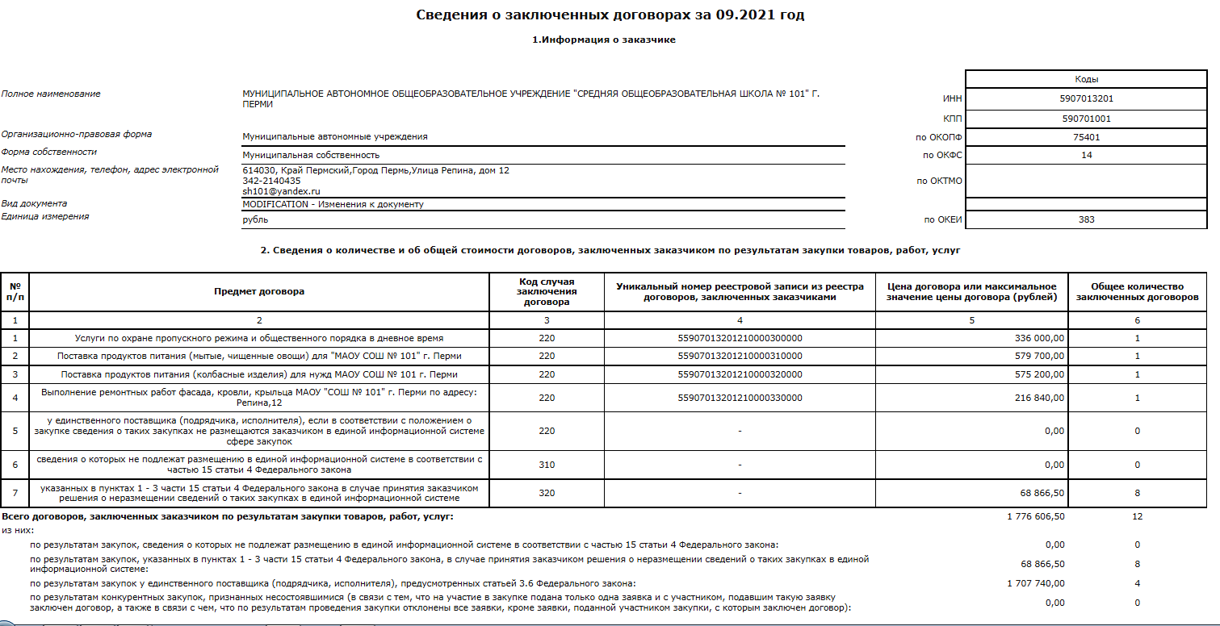

Slide 121
Ежемесячная отчетность
Закупок у единственного поставщика (исполнителя, подрядчика), если в соответствии с положением о закупке сведения о таких закупках не размещаются заказчиком в ЕИС;
Часть 5 статьи 4: при закупке у единственного поставщика (исполнителя, подрядчика) информация о такой закупке, предусмотренная настоящей частью, может быть размещена заказчиком в единой информационной системе в случае, если это предусмотрено положением о закупке.
Пункт 4 правил формирования ПЗ ПП РФ № 923:
В план закупки может не включаться информация о закупках, указанных в пунктах 1 - 3 части 15 статьи 4 закона, в случае принятия заказчиком решения о неразмещении сведений о таких закупках в единой информационной системе.
Только «1»
Только «2»
«1» и «2»

Slide 122
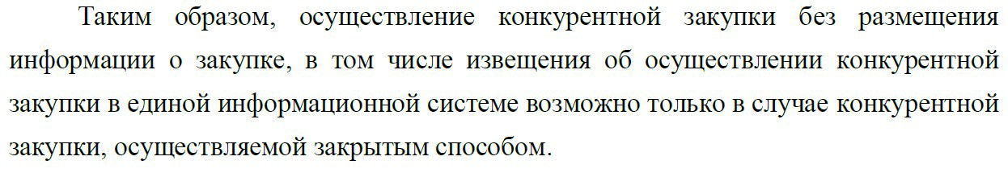
п.1-3 ч.15 ст. 4 № 223-ФЗ–
только для неконкурентных закупок
Письмо Минфина № 24-01-08 / 62613 от 17.07.2020 г.

Slide 123
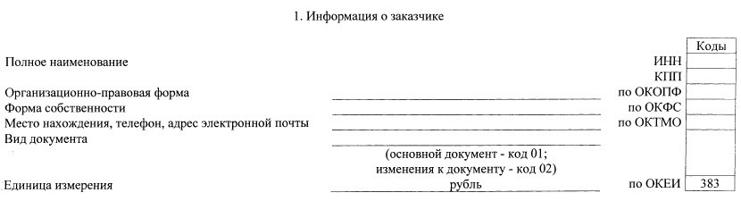
Раздел № 1
Информация формируется автоматически в соответствии со сведениями, включенными в реестр заказчиков, зарегистрированных в ЕИС

Slide 124
Внесение изменений
Внесение изменений в размещенные сведения о заключенных договорах
осуществляется в
порядке, установленном настоящим Положением для сведений.
формирования и размещения таких
В случае внесения таких изменений в единой информационной системе размещается новая редакция сведений о заключенных договорах с указанием даты внесения таких изменений. Датой внесения изменений в сведения о заключенных договорах считается дата размещения в соответствии с настоящим Положением таких изменений в единой информационной системе.
+ пункты 46-50 ПП РФ № 908 признать утратившими силу (но зачем то оставили пункт 50.1 про общий объем закупок у МСП);
Не нужно размещать документ, содержащий перечень внесенных изменений (электронный вид документа) !

Slide 125
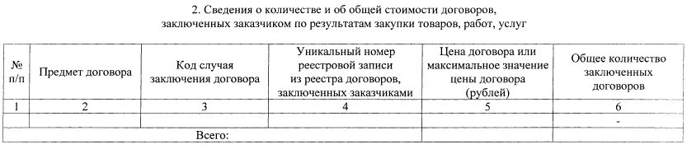
Раздел № 2
Предмет договора – по тексту договора

Slide 126
210 - неконкурентной закупки, за исключением неконкурентной закупки, предусмотренной статьей 3⁶ закона ИНАЯ НЕКОНКУРЕНТНАЯ ЗАКУПКА;
220 - неконкурентной закупки, предусмотренной статьей 3⁶ закона
ЗАКУПКА У ЕДИНСТВЕННОГО ПОСТАВЩИКА;
310 - закупки, сведения о которой не подлежат размещению в единой информационной системе в соответствии с частью 15 статьи 4 закона (за исключением закупок, предусмотренных статьей 3⁵ закона) ЗАКРЫТАЯ НЕКОНКУРЕНТНАЯ ЗАКУПКА (ЕДИНСТВЕННЫЙ ПОСТАВЩИК + ИНАЯ НЕКОНКУРЕНТНАЯ);
320 - закупки, указанной в пунктах 1 - 3 части 15 статьи 4 закона, в случае принятия заказчиком решения о неразмещении сведений о такой закупке в ЕИС
НЕКОНКУРЕНТНАЯ ЗАКУПКА (ЕДИНСТВЕННЫЙ ПОСТАВЩИК + ИНАЯ НЕКОНКУРЕНТНАЯ), КОТОРАЯ МОЖЕТ НЕ РАЗЕЩАТЬСЯ В ЕИС – 100/500 тыс.руб.;
Раздел № 2 графа 3

Slide 127
Раздел № 2 графа 4 графа 5
Уникальный номер заказчиками.
реестровой
записи
из реестра
договоров,
заключенных
Указанная графа не заполняется, если в соответствии с Федеральным законом в указанный реестр информация о договоре не включается;
Никогда не размещается в ЕИС
Может не размещаться в ЕИС
В графе 5 указывается цена договора или максимальное значение цены договора;

Slide 128
№ п/п | Предмет договора | Код случая заключения договора | Уникальный номер реестровой записи из реестра договоров, заключенных заказчиками (вероятно через запятую будут указаны) | Цена договора или максимальное значение цены договора (рублей) | Общее количество заключенных договоров
1 | 2 | 3 | 4 | 5 | 6
1 | Оказание услуг по профилактическому приему | 112 | 00000000000000000000001 | 70 000,00 | 1
2 | Поставка реагентов | 120 | 00000000000000000000002 | 3 000 000,00 | 1
3 | Поставка мониторов | 130 | 00000000000000000000003 | 60 000,00 | 1
4 | Поставка лекарственных препаратов | 210 | 00000000000000000000004 | 25 000 000,00 | 1
5 | Поставка принтеров | 220 | 55611087244210001540000 | 80 000,00 | 1
6 | Поставка клавиатуры | 320 | - | 7 000,00 | 1
7 | Поставка расходных материалов для перинатального центра | 320 | - | 2 500,00 | 1

Slide 129
Всего
«Всего:» указываются соответственно общие стоимость (рассчитывается как
сумма всех цен договора или
максимальных значений цен договора) и количество заключенных договоров (указывается отдельными подстроками):
закупок, сведения о которых не подлежат размещению в единой информационной системе в соответствии с частью 15 статьи 4 № 223-ФЗ;
НЕ РАЗМЕЩАЕМ ВСЕГДА
закупок, указанных в пунктах 1 - 3 части 15 статьи 4 № 223-ФЗ, в случае принятия заказчиком решения о неразмещении сведений о таких закупках в единой информационной системе;
НЕ РАЗМЕЩАЕМ ИНОГДА
закупок у единственного поставщика (исполнителя, подрядчика), предусмотренных статьей 3.6 № 223-ФЗ;
все у едпоставщика
конкурентных закупок, признанных несостоявшимися (в связи с тем, что на участие в закупке подана только одна заявка и с участником, подавшим такую заявку, заключен договор, а также в связи с тем, что по результатам проведения закупки отклонены все заявки, кроме заявки, поданной участником закупки, с которым заключе договор).
ЕП ПО ИТОГАМ НЕСОСТОЯВШЕЙСЯ ЗАКУПКИ

Slide 130
ВСЕГО:
закупок, сведения о которых не подлежат размещению в ЕИС в соответствии с частью 15 статьи 4 № 223-ФЗ | 140 + 141 + 142 310
закупок, указанных в пунктах 1 - 3 части 15 статьи 4 № 223-ФЗ, в случае принятия заказчиком решения о неразмещении сведений о таких закупках в ЕИС | 320
закупок у единственного поставщика (исполнителя, подрядчика), предусмотренных статьей 3.6 № 223-ФЗ | 220 + 310 (у ЕП) + 320 (у ЕП)
конкурентных закупок, признанных несостоявшимися (в связи с тем, что на участие в закупке подана только одна заявка и с участником, подавшим такую заявку, заключен договор, а также в связи с тем, что по результатам проведения закупки отклонены все заявки, кроме заявки, поданной участником закупки, с которым заключен договор) | 111 + 112 121 + 122 131 + 132 141 +142

Slide 131
Раздел № 2 дополнение
В раздел 2 приложения к настоящему Положению отдельными строками
(с указанием в графе 2 положения Федерального закона, являющегося основанием для осуществления закупки, и без заполнения граф 3 и 4) включается информация о количестве (в графу 6) и об общей стоимости (в графу 5) договоров, заключенных по результатам закупок:
сведения о которых не подлежат размещению в ЕИС е в соответствии с частью 15 статьи 4 закона;
НЕ РАЗМЕЩАЕМ ВСЕГДА
указанных в пунктах 1 - 3 части 15 статьи 4 Федерального закона в случае принятия заказчиком решения о неразмещении сведений о таких закупках в ЕИС;
НЕ РАЗМЕЩАЕМ ИНОГДА (речь только о неконкурентных закупках)
у единственного поставщика (исполнителя, подрядчика), если в соответствии с положением о закупке сведения о таких закупках не размещаются заказчиком в ЕИС. ????

Slide 132
№ п/п | Предмет договора | Код случая заключения договора | Уникальный номер реестровой записи из реестра договоров, заключенных заказчиками |  | Цена договора или максимальное значение цены договора(рублей) | Общее количество заключенных договоров
1 | 2 | 3 | 4 |  | 5 | 6
1 | Оказание услуг по профилактическому приему | 112 | 00000000000000000000001 |  | 70 000,00 | 1
2 | Поставка реагентов | 120 | 00000000000000000000002 |  | 3 000 000,00 | 1
3 | Поставка мониторов | 130 | 00000000000000000000003 |  | 60 000,00 | 1
4 | Поставка лекарственных препаратов | 210 | 00000000000000000000004 |  | 25 000 000,00 | 5
5 | Поставка принтеров | 220 | 00000000000000000000005 |  | 80 000,00 | 1
6 | Поставка клавиатуры | 320 | - |  | 7 000,00 | 1
7 | Поставка расходных материалов для перинатального центра | 320 | - |  | 2 500,00 | 1
ВСЕ ГО: |  |  |  |  | 28 219 500 | 11
закупок, сведения о которых не подлежат размещению в ЕИС в соответствии с частью 15 статьи 4 № 223-ФЗ |  |  |  |  | 0 | 0
закупок, указанных в пунктах 1 - 3 части 15 статьи 4 № 223-ФЗ, в случае принятия заказчиком решения о неразмещении сведений о таких закупках в ЕИС |  |  |  |  | 9 500,00 | 2
закупок у единственного поставщика (исполнителя, подрядчика), предусмотренных статьей 3.6 №223- ФЗ |  |  |  |  | 89 500,00 | 3
конкурентных закупок, признанных несостоявшимися (в связи с тем, что на участие в закупке подана только одна заявка и с участником, подавшим такую заявку, заключен договор, а также в связи с тем, что по результатам проведения закупки отклонены все заявки, кроме заявки, поданной участником закупки, с которым заключен договор) |  |  |  |  | 70 00 0,00 | 1
сведения о которых не подлежат размещению вединой информационной системе в соответствии с частью 15 статьи 4 Федерального закона |  |  |  | - | 0 | 0
указанных в пунктах 1 - 3 части 15 статьи 4 Федерального закона в случае принятия заказчиком решения о неразмещении сведений о таких закупках в ЕИС |  |  |  | - | 9 500,00 | 2
у единственного поставщика (исполнителя,подрядчика), если в соответствии с положением о закупке сведения о таких закупках не размещаются заказчиком в ЕИС |  |  |  | - | Либо 80 000,00 Либо 9 500,00 Либо 89 500,00 | 1 2 3

Slide 133
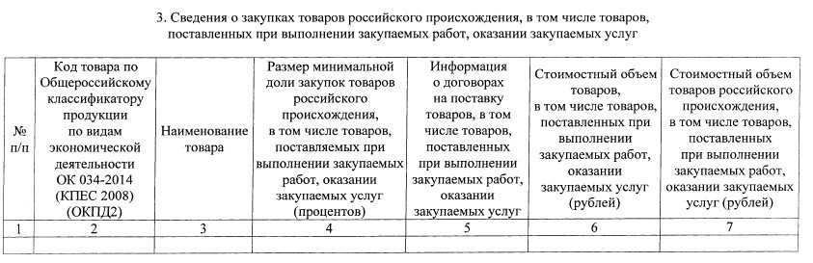
Раздел № 3
Только по товарам, приемка которых осуществлена в отчетном месяце

Slide 134
Раздел № 3 графа 2 графа 3
Если закупали что-то, что попадает в перечень ПП РФ № 2013
Указывается информация о коде товара по Общероссийскому классификатору продукции по видам экономической деятельности (ОКПД2) ОК 034-2014 (КПЕС 2008) и наименовании товара, в отношении которого установлена минимальная доля закупок товаров российского происхождения.
Т.е товары по квотированию обязательно в реестре договоров размещать отдельными строками по коду ОКПД2 со страной
Такая информация указывается в соответствии с актом Правительства, предусмотренным пунктом 1 части 8 статьи 3 закона и устанавливающим минимальную долю закупок товаров российского происхождения в отношении товаров (в том числе товаров, поставляемых при выполнении закупаемых работ, оказании закупаемых услуг), приемка которых осуществлена в отчетном месяце;

Slide 135
Раздел № 3 графа 4 графа 5
В графе 4: размер минимальной доли закупок (в процентах) товаров российского происхождения в отношении товара, указанного в графе 3, в соответствии с актом Правительства, предусмотренным пунктом 1 части 8 статьи 3 закона и устанавливающим минимальную долю закупок товаров российского происхождения;
РАЗМЕР ДОЛИ ПО ПП РФ № 2013
В графе 5 информация о договорах на поставку товаров (работ, услуг):
уникальный номер (уникальные номера) реестровые записи (реестровых записей) из реестра договоров, заключенных заказчиками, в отношении договора (договоров), при исполнении которого (которых) в отчетном месяце в такой реестр включена информация о приемке товара (в том числе товара, поставленного при выполнении закупаемых работ, оказании закупаемых услуг), указанного в графе 3;
ВСЕ ДОГОВОРЫ ПО ТОВАРАМ (ОКПД 2)
указание на наличие договоров, заключенных по результатам закупок, предусмотренных подпунктами "а" - "в" пункта 45⁶ настоящего Положения;
НЕ РАЗМЕЩАЕМ ВСЕГДА и НЕ РАЗМЕЩАЕМ ИНОГДА

Slide 136
Раздел № 3 графа 6 графа 7
В графе 6 указывается стоимостный объем товаров (в том числе товаров, поставленных при выполнении закупаемых работ, оказании закупаемых услуг), указанных в графе 3, приемка которых осуществлена в отчетном месяце;
СТОИМОСТЬ ВСЕХ ТОВАРОВ ПО СООТВЕТСТВУЮЩЕМЙ КОДУ!!!!!
В графе 7 указывается стоимостный объем товаров российского происхождения (в том числе товаров, поставленных при выполнении закупаемых работ, оказании закупаемых услуг), приемка которых осуществлена в отчетном месяце.
СТОИМОСТЬ ТОЛЬКО ТОВАРОВ РФ !!!!

Slide 137
Часть 5 статьи 3
Участником закупки является:
- любое юридическое лицо или несколько юридических лиц, выступающих на стороне одного участника закупки, независимо от организационно-правовой формы, формы собственности, места нахождения и места происхождения капитала, за исключением юридического лица, являющегося иностранным агентом в соответствии с Федеральным законом от 14 июля 2022 года N 255-ФЗ "О контроле за деятельностью лиц, находящихся под иностранным влиянием", либо
любое физическое лицо или несколько физических лиц, выступающих на стороне одного участника закупки, в том числе индивидуальный предприниматель или несколько индивидуальных предпринимателей, выступающих на стороне одного участника закупки, за исключением физического лица, являющегося иностранным агентом в соответствии с Федеральным законом от 14 июля 2022 года N 255-ФЗ "О контроле за деятельностью лиц, находящихся под иностранным влиянием".

Slide 138
Реестр иностранных агентов – это списки некоммерческих организаций, СМИ, объединений и физлиц, которые получают зарубежное финансирование и действуют в интересах другой страны или иностранных структур.
Реестр НКО, выполняющих функции иностранного агента - http://unro.minjust.ru/NKOForeignAgent.aspx
Реестр незарегистрированных общественных объединений, выполняющих функции иностранного агента - https://minjust.gov.ru/ru/pages/reestr-nezaregistrirovannyh-obshestvennyh-obedinenij-vypolnyayushih-funkcii-inostrannogo-agenta/
Реестр иностранных средств массовой информации, выполняющих функции иностранного агента - https://minjust.gov.ru/ru/documents/7755/
Список физических лиц, выполняющих функции иностранного агента - https://minjust.gov.ru/ru/activity/directions/942/spisok-lic-vypolnyayushih-funkcii-inostrannogo-agenta/?hash=cfa8947a-b36e-447a-aca0-dcf06a53cf4d

